Slide 1

Equipo 4
Clave del Colegio: 2384
CENTRO EDUCATIVO TOMAS MORO LOMAS
CRASH:
Relación entre el consumo de alcohol y accidentes de tránsito
INTEGRANTES:
  Jorge Herrera - Matemáticas
  Mariana Ángel – Inglés
  Alejandro Pichardo - Cómputo
Ciclo escolar : 18-19
AGOSTO-DICIEMBRE 2018

Slide 2
Índice
Producto 1. C.A.I.A.C. Conclusiones Generales.
Producto 3. Fotografías de la sesión tomadas por los propios grupos y la persona asignada para tal fin.
Producto 2. Organizador gráfico que muestre los contenidos y conceptos de todas las asignaturas involucradas en el proyecto y su interrelación.

Slide 3
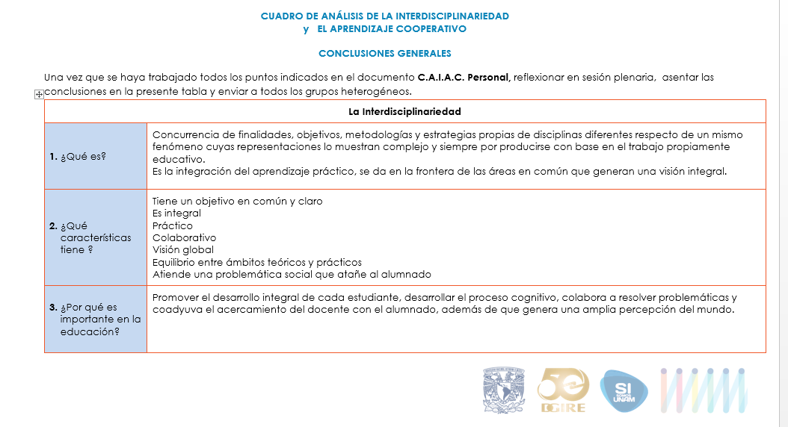
Producto 1: C.A.I.A.C. Conclusiones Generales.

Slide 4
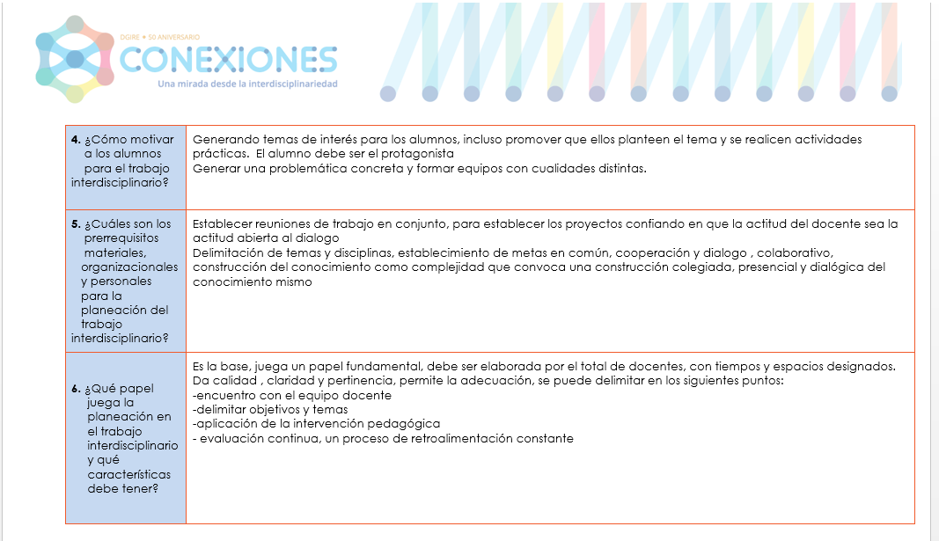
Producto 1: C.A.I.A.C. Conclusiones Generales.

Slide 5
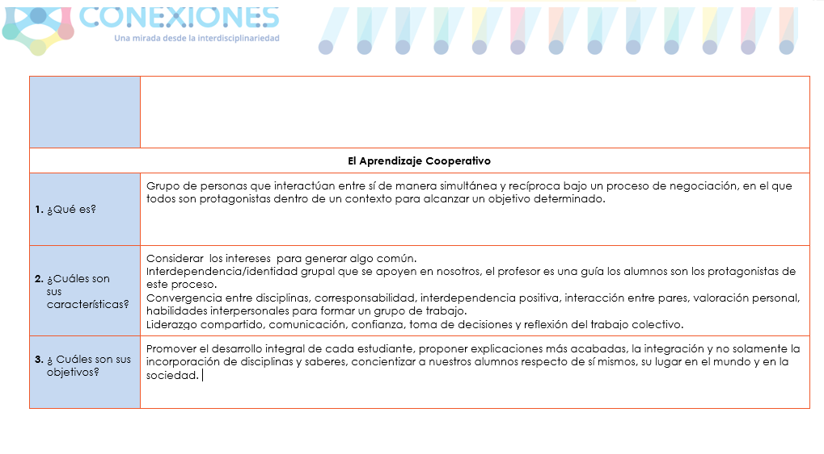
Producto 1: C.A.I.A.C. Conclusiones Generales.

Slide 6
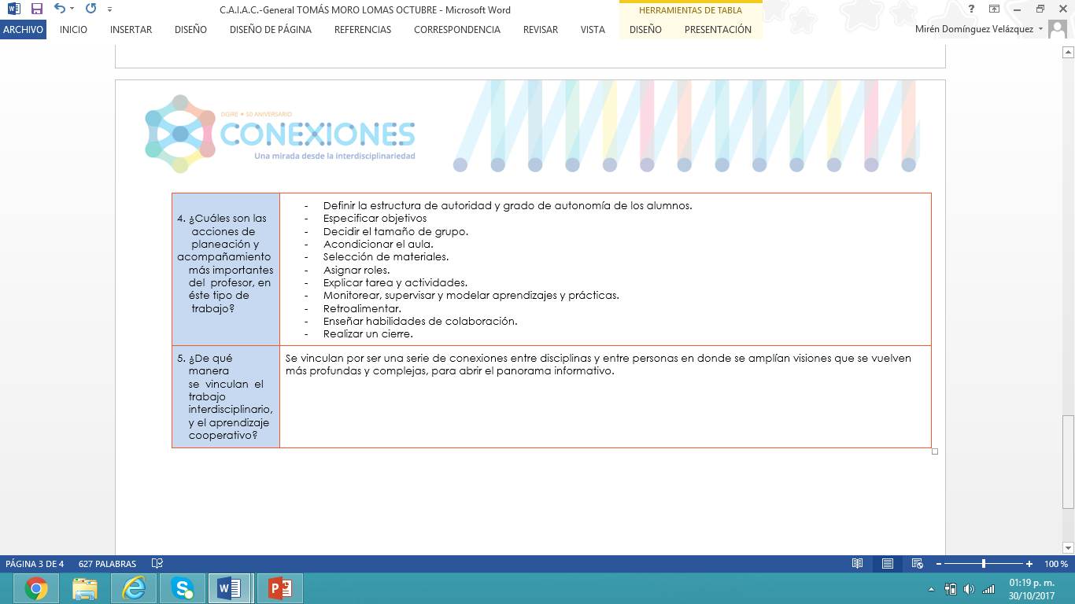
Producto 1: C.A.I.A.C. Conclusiones Generales.

Slide 7
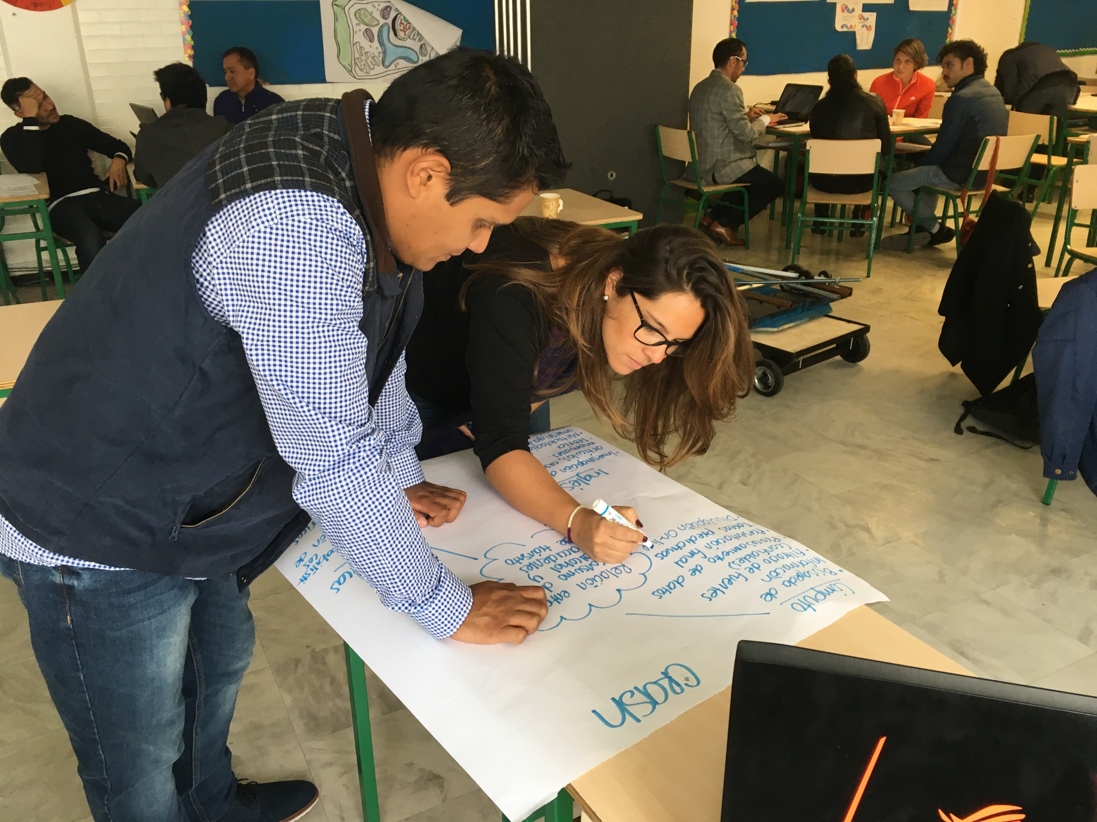
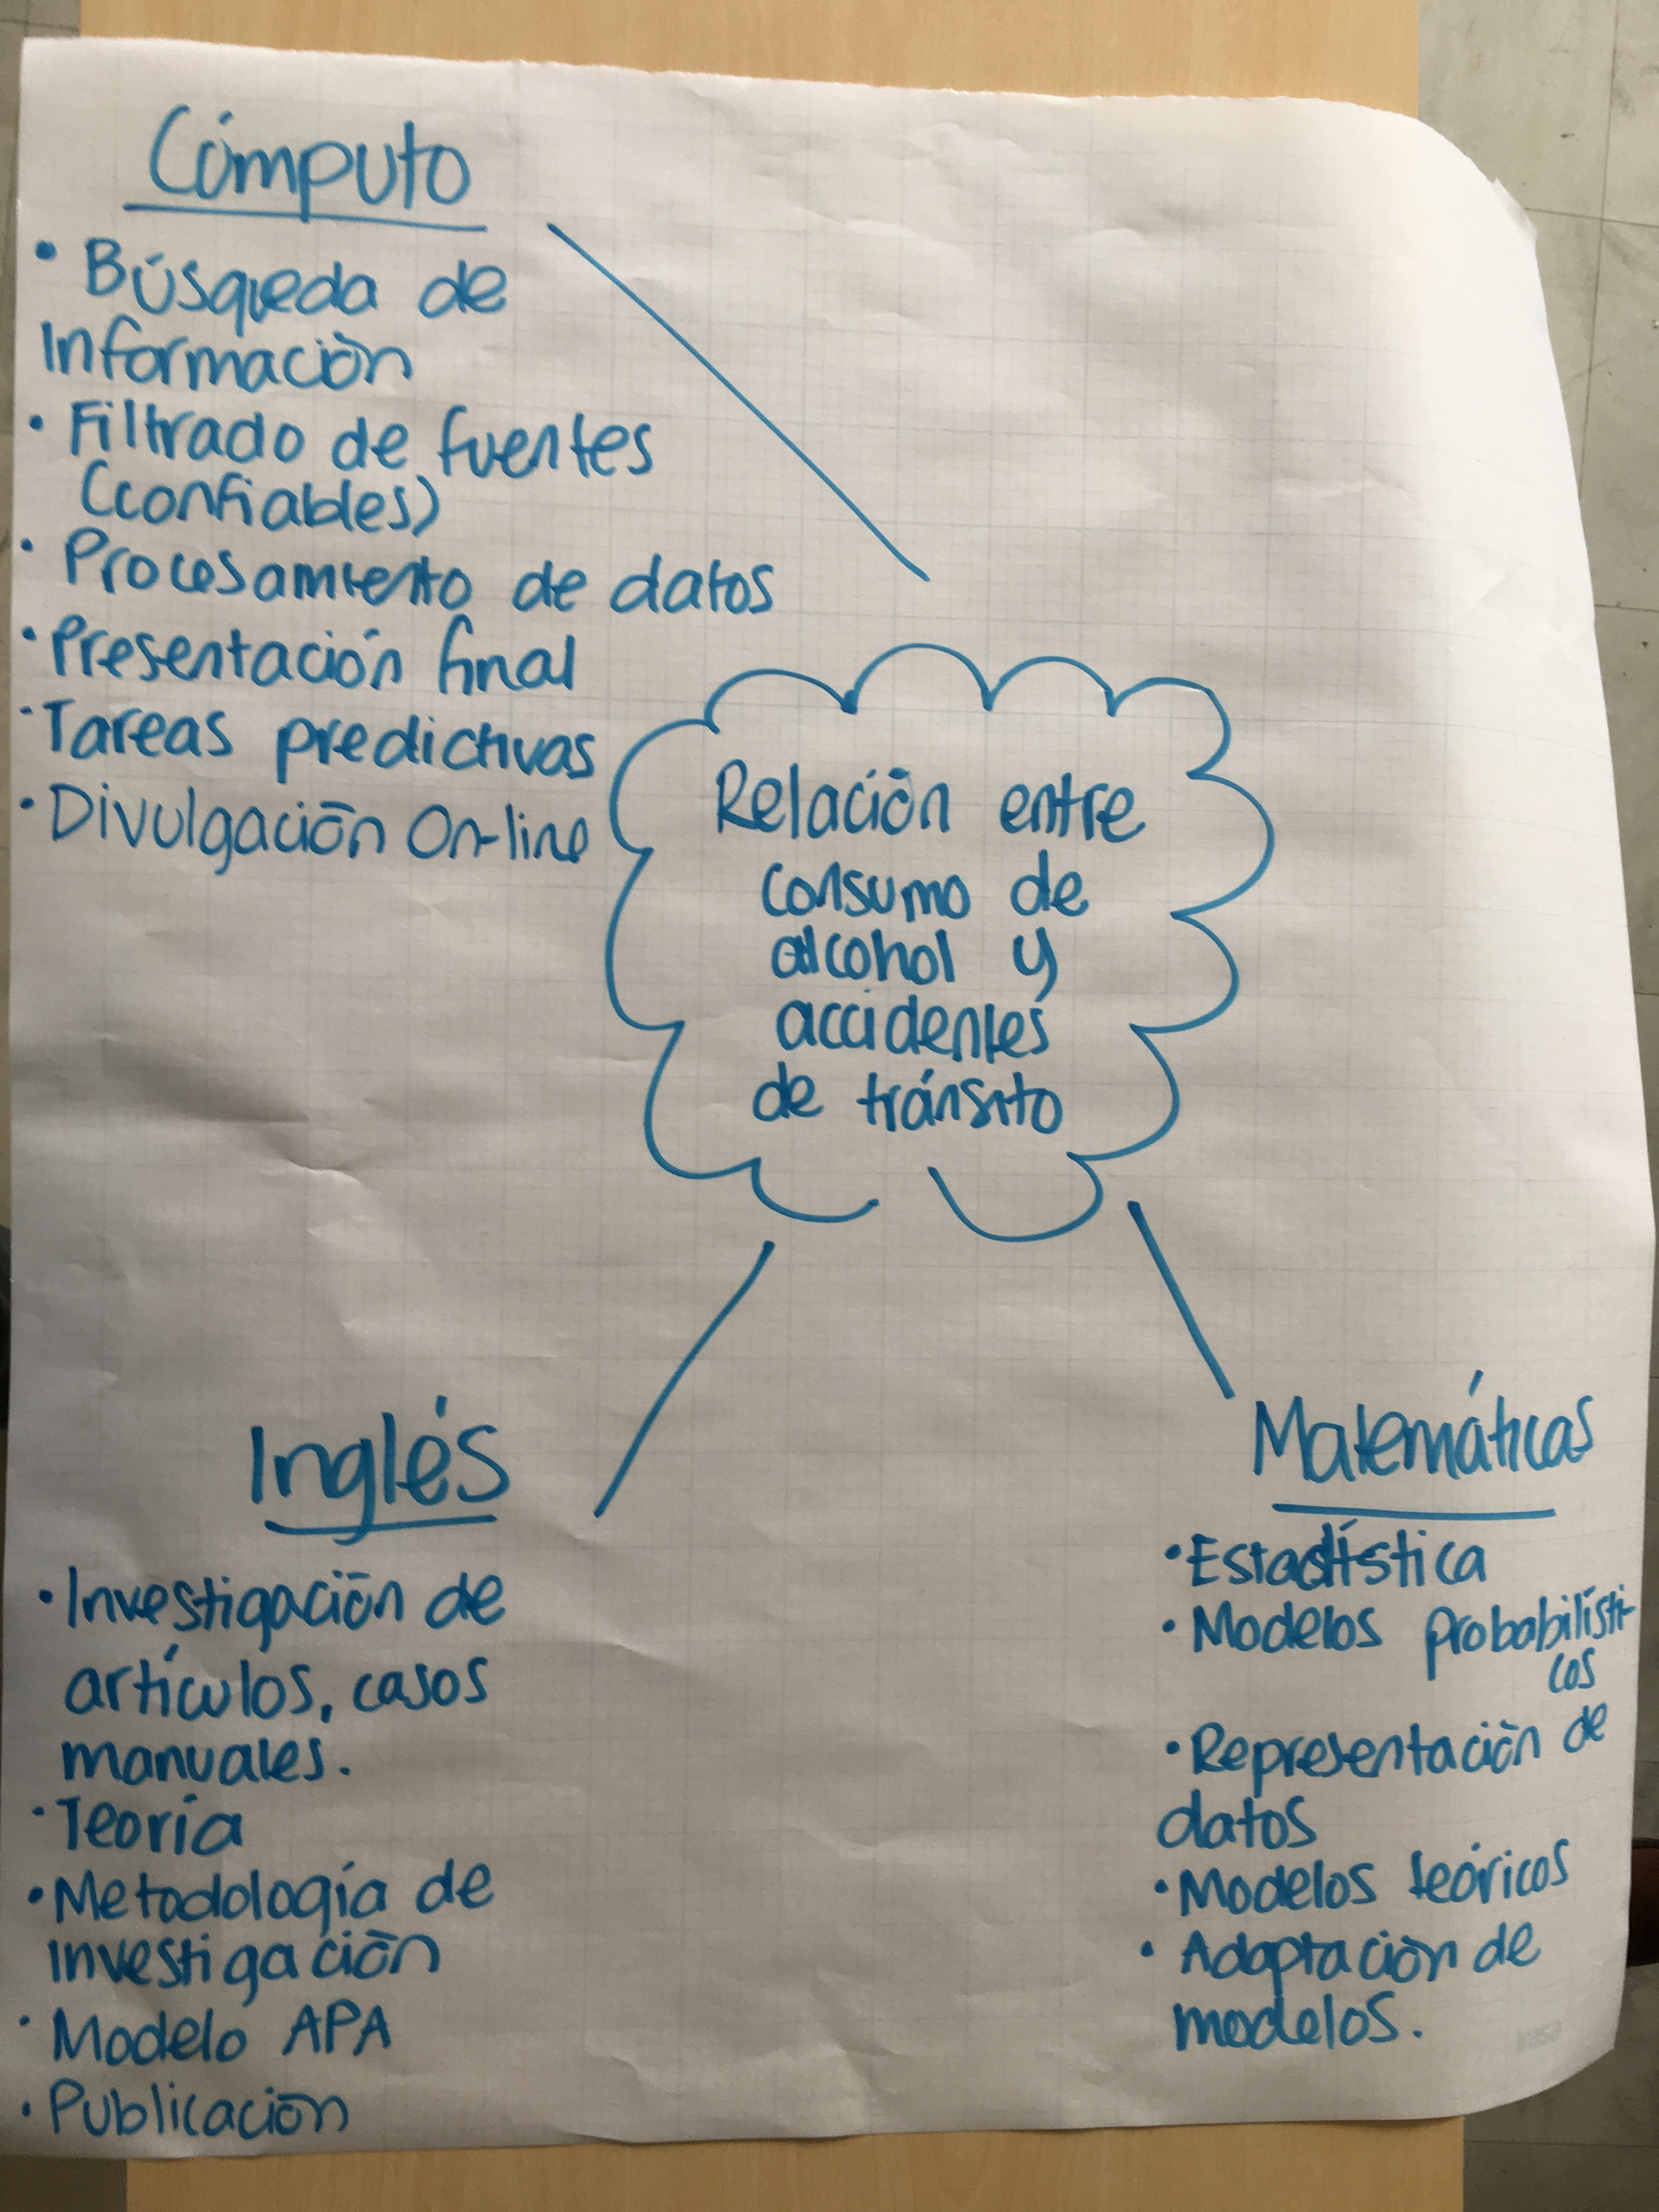
Producto 2: Organizador gráfico que muestre los contenidos y conceptos
de todas las asignaturas involucradas en el proyecto y
su interrelación.

Slide 8
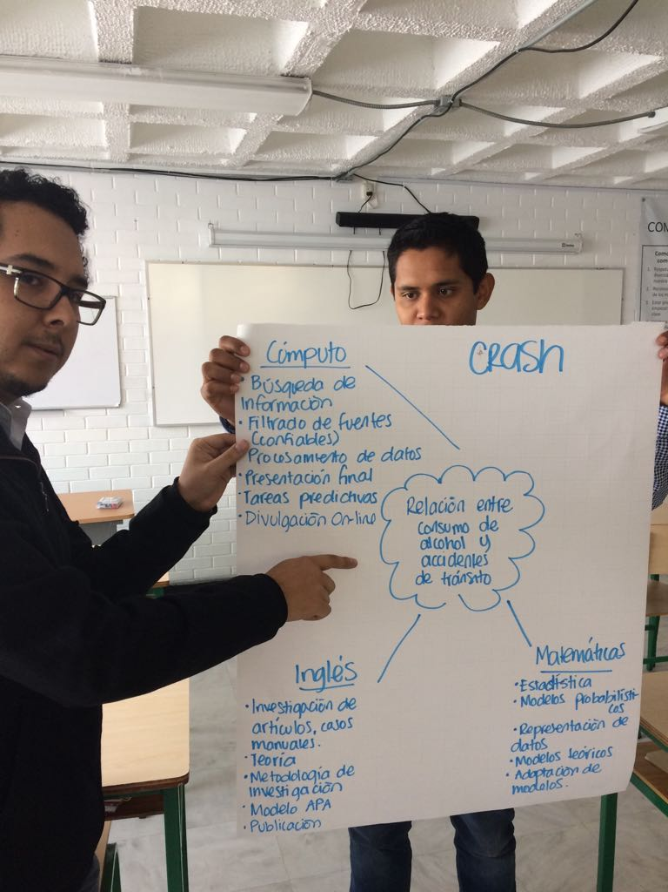
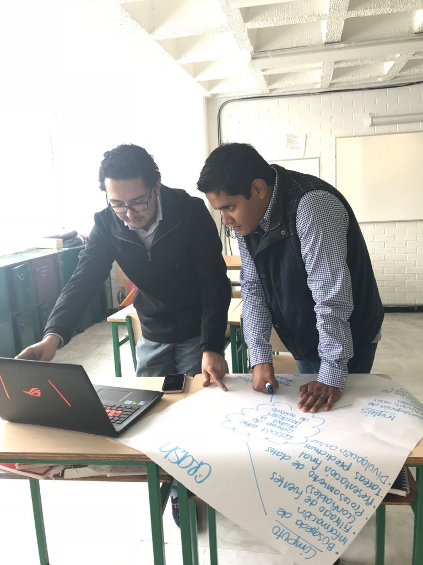
Producto 3: Fotografías de la sesión tomadas por los propios
grupos y la persona asignada para tal fin.

Slide 9
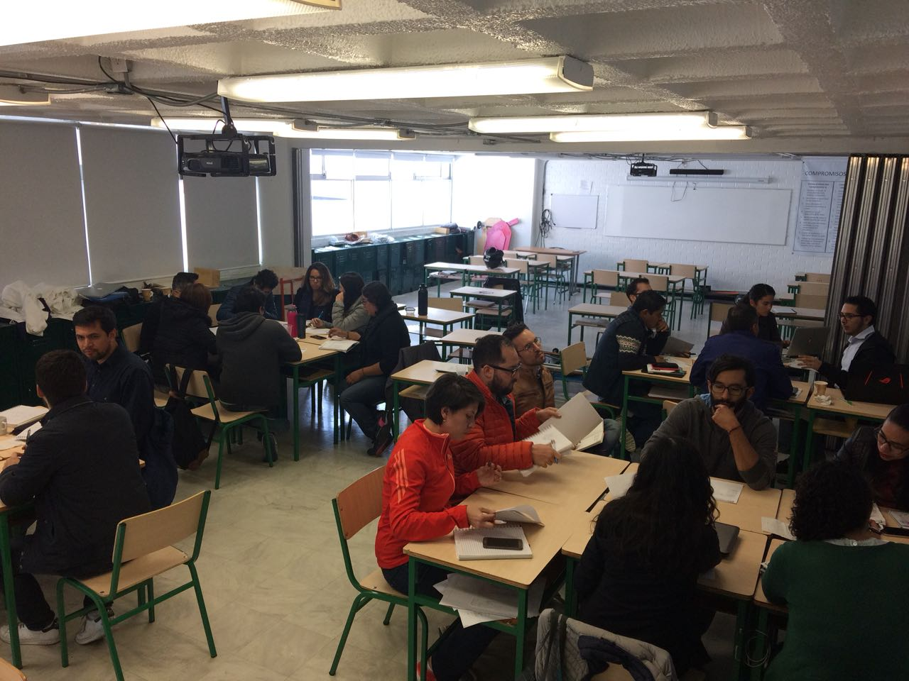
Producto 3:

Slide 10
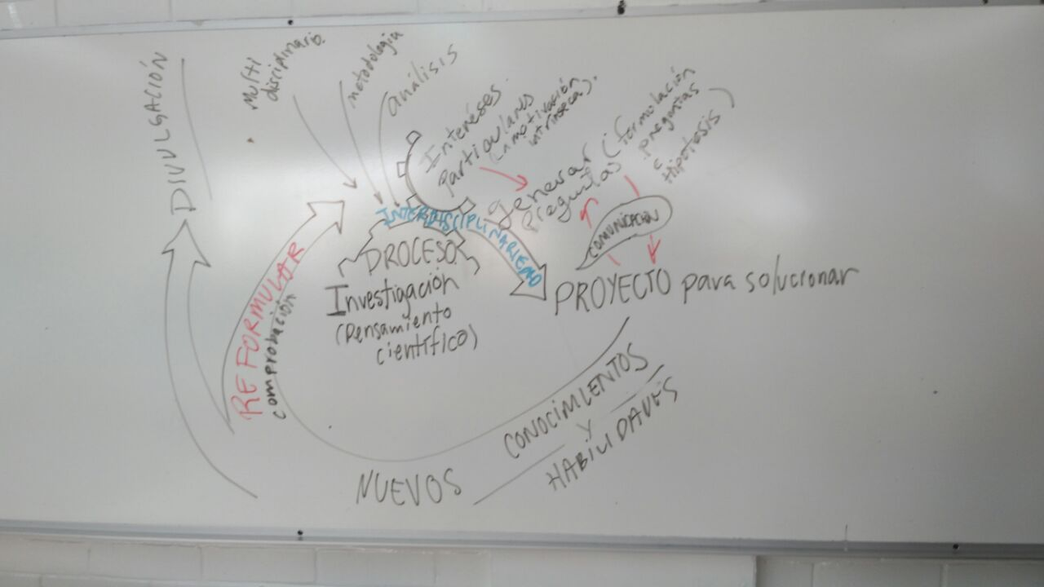
Producto 4:

Slide 11
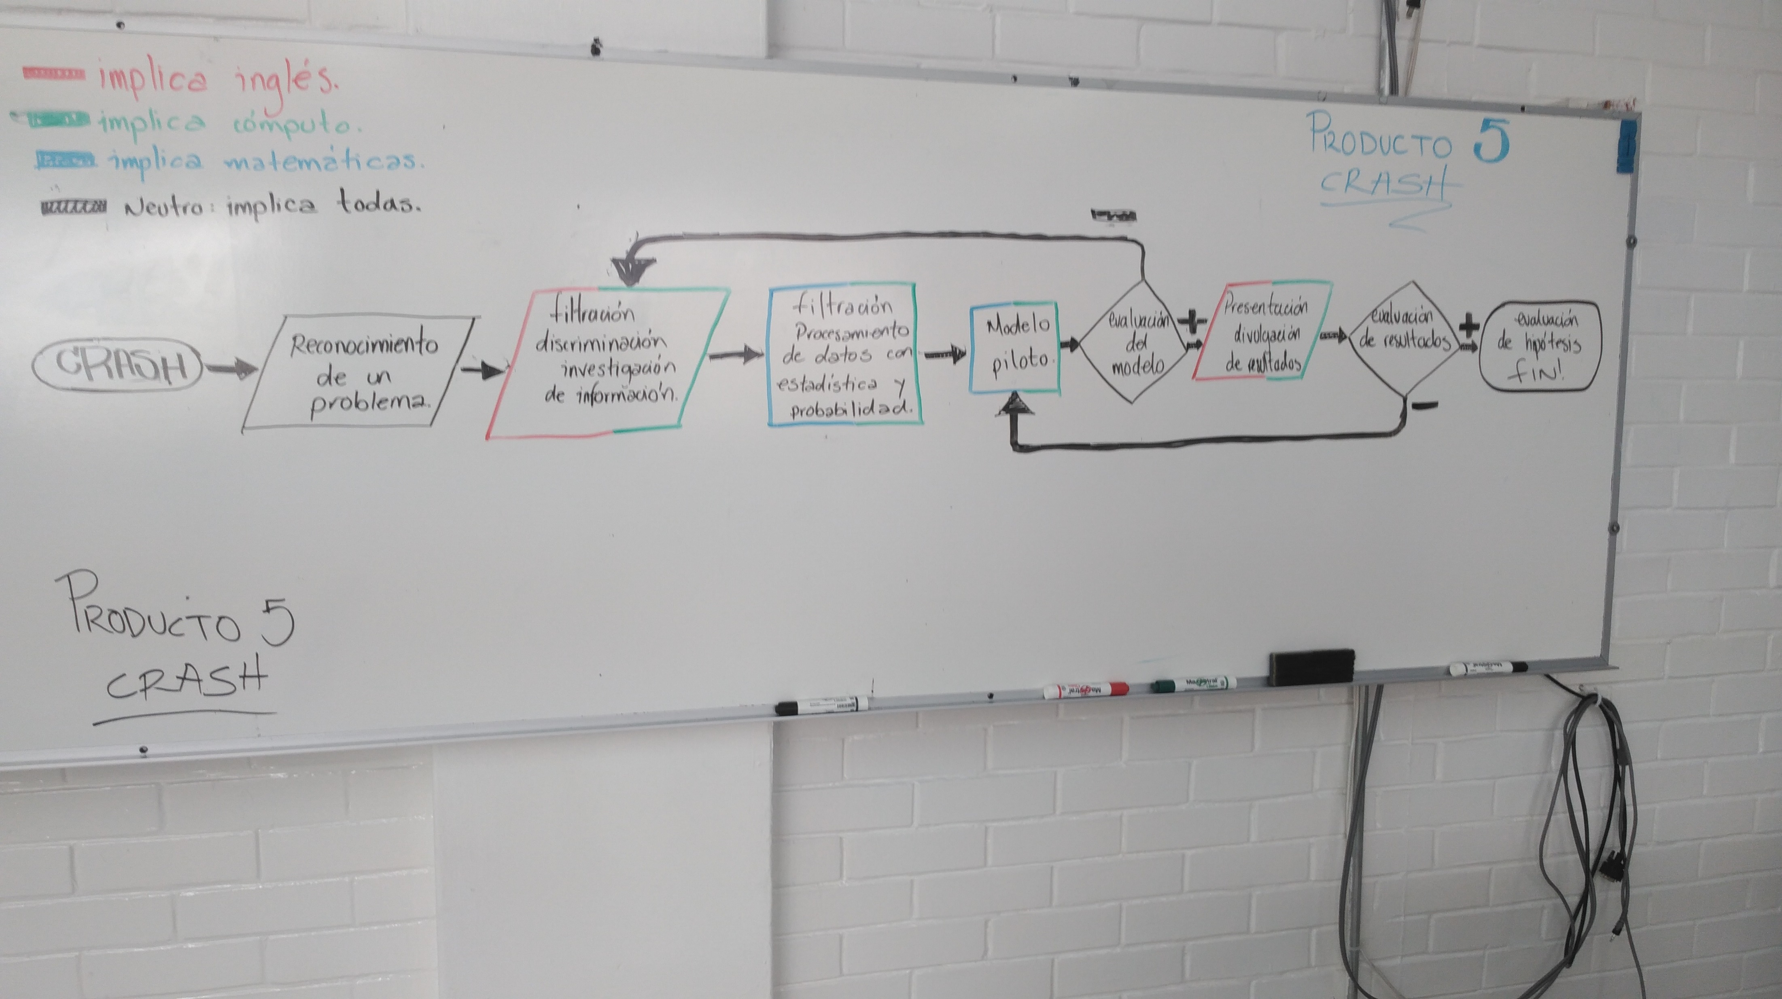
Producto 5:

Slide 12
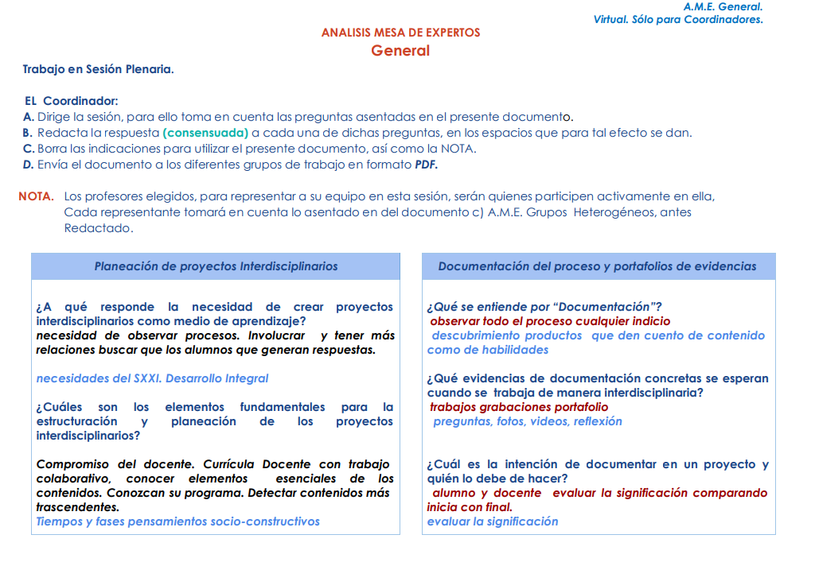
Producto 6:

Slide 13
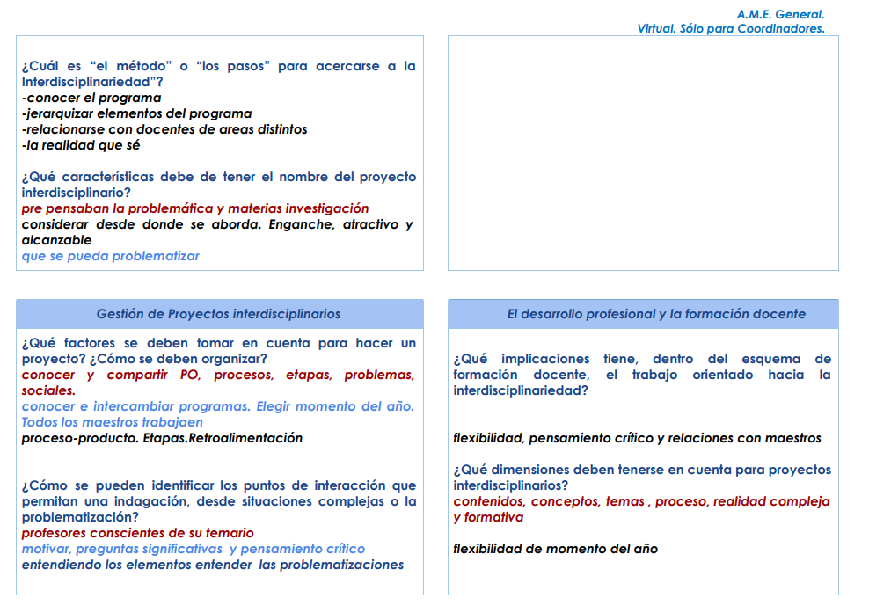

Slide 14
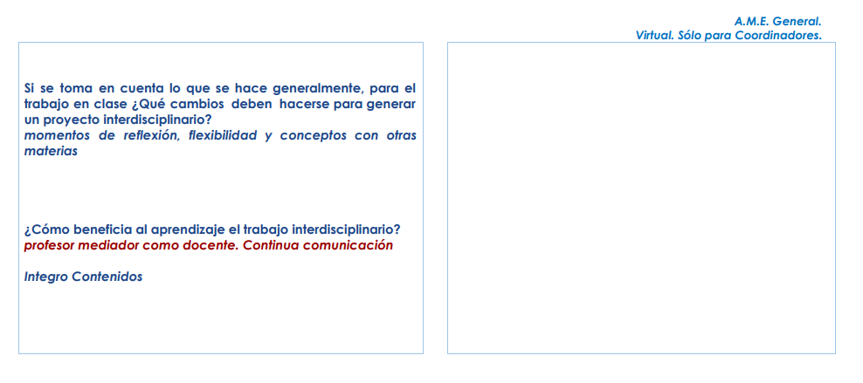

Slide 15
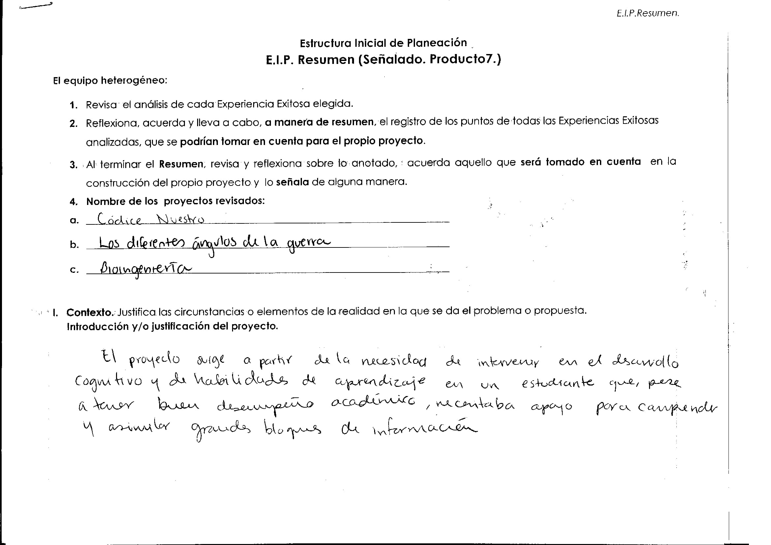
Producto 7:

Slide 16
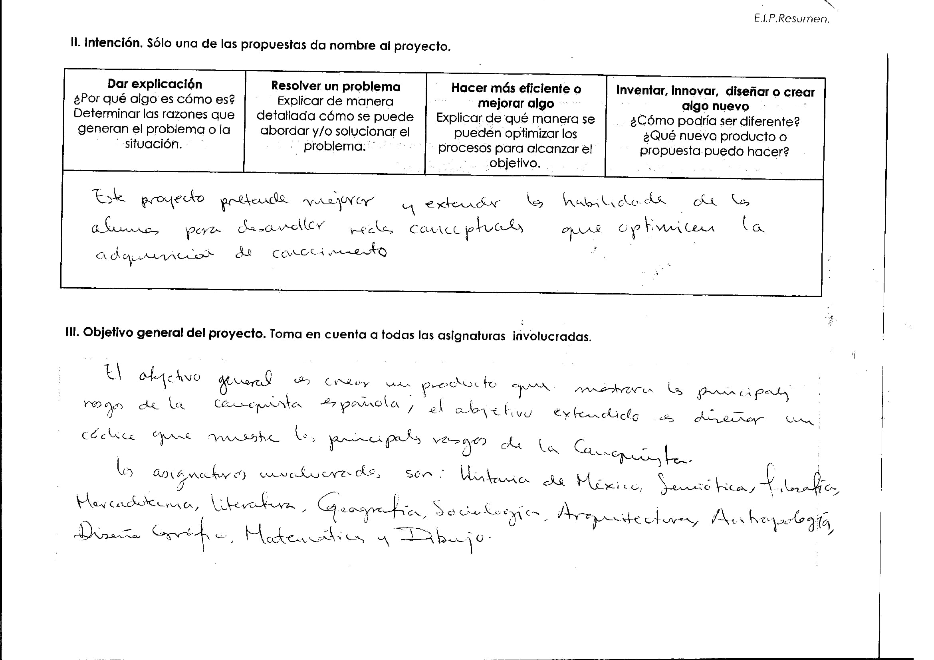

Slide 17
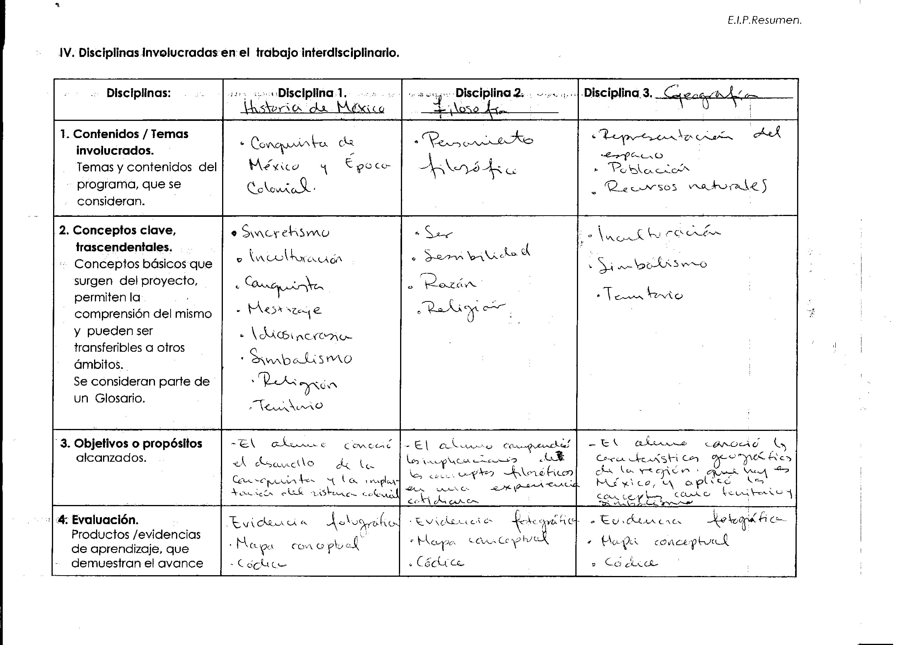

Slide 18
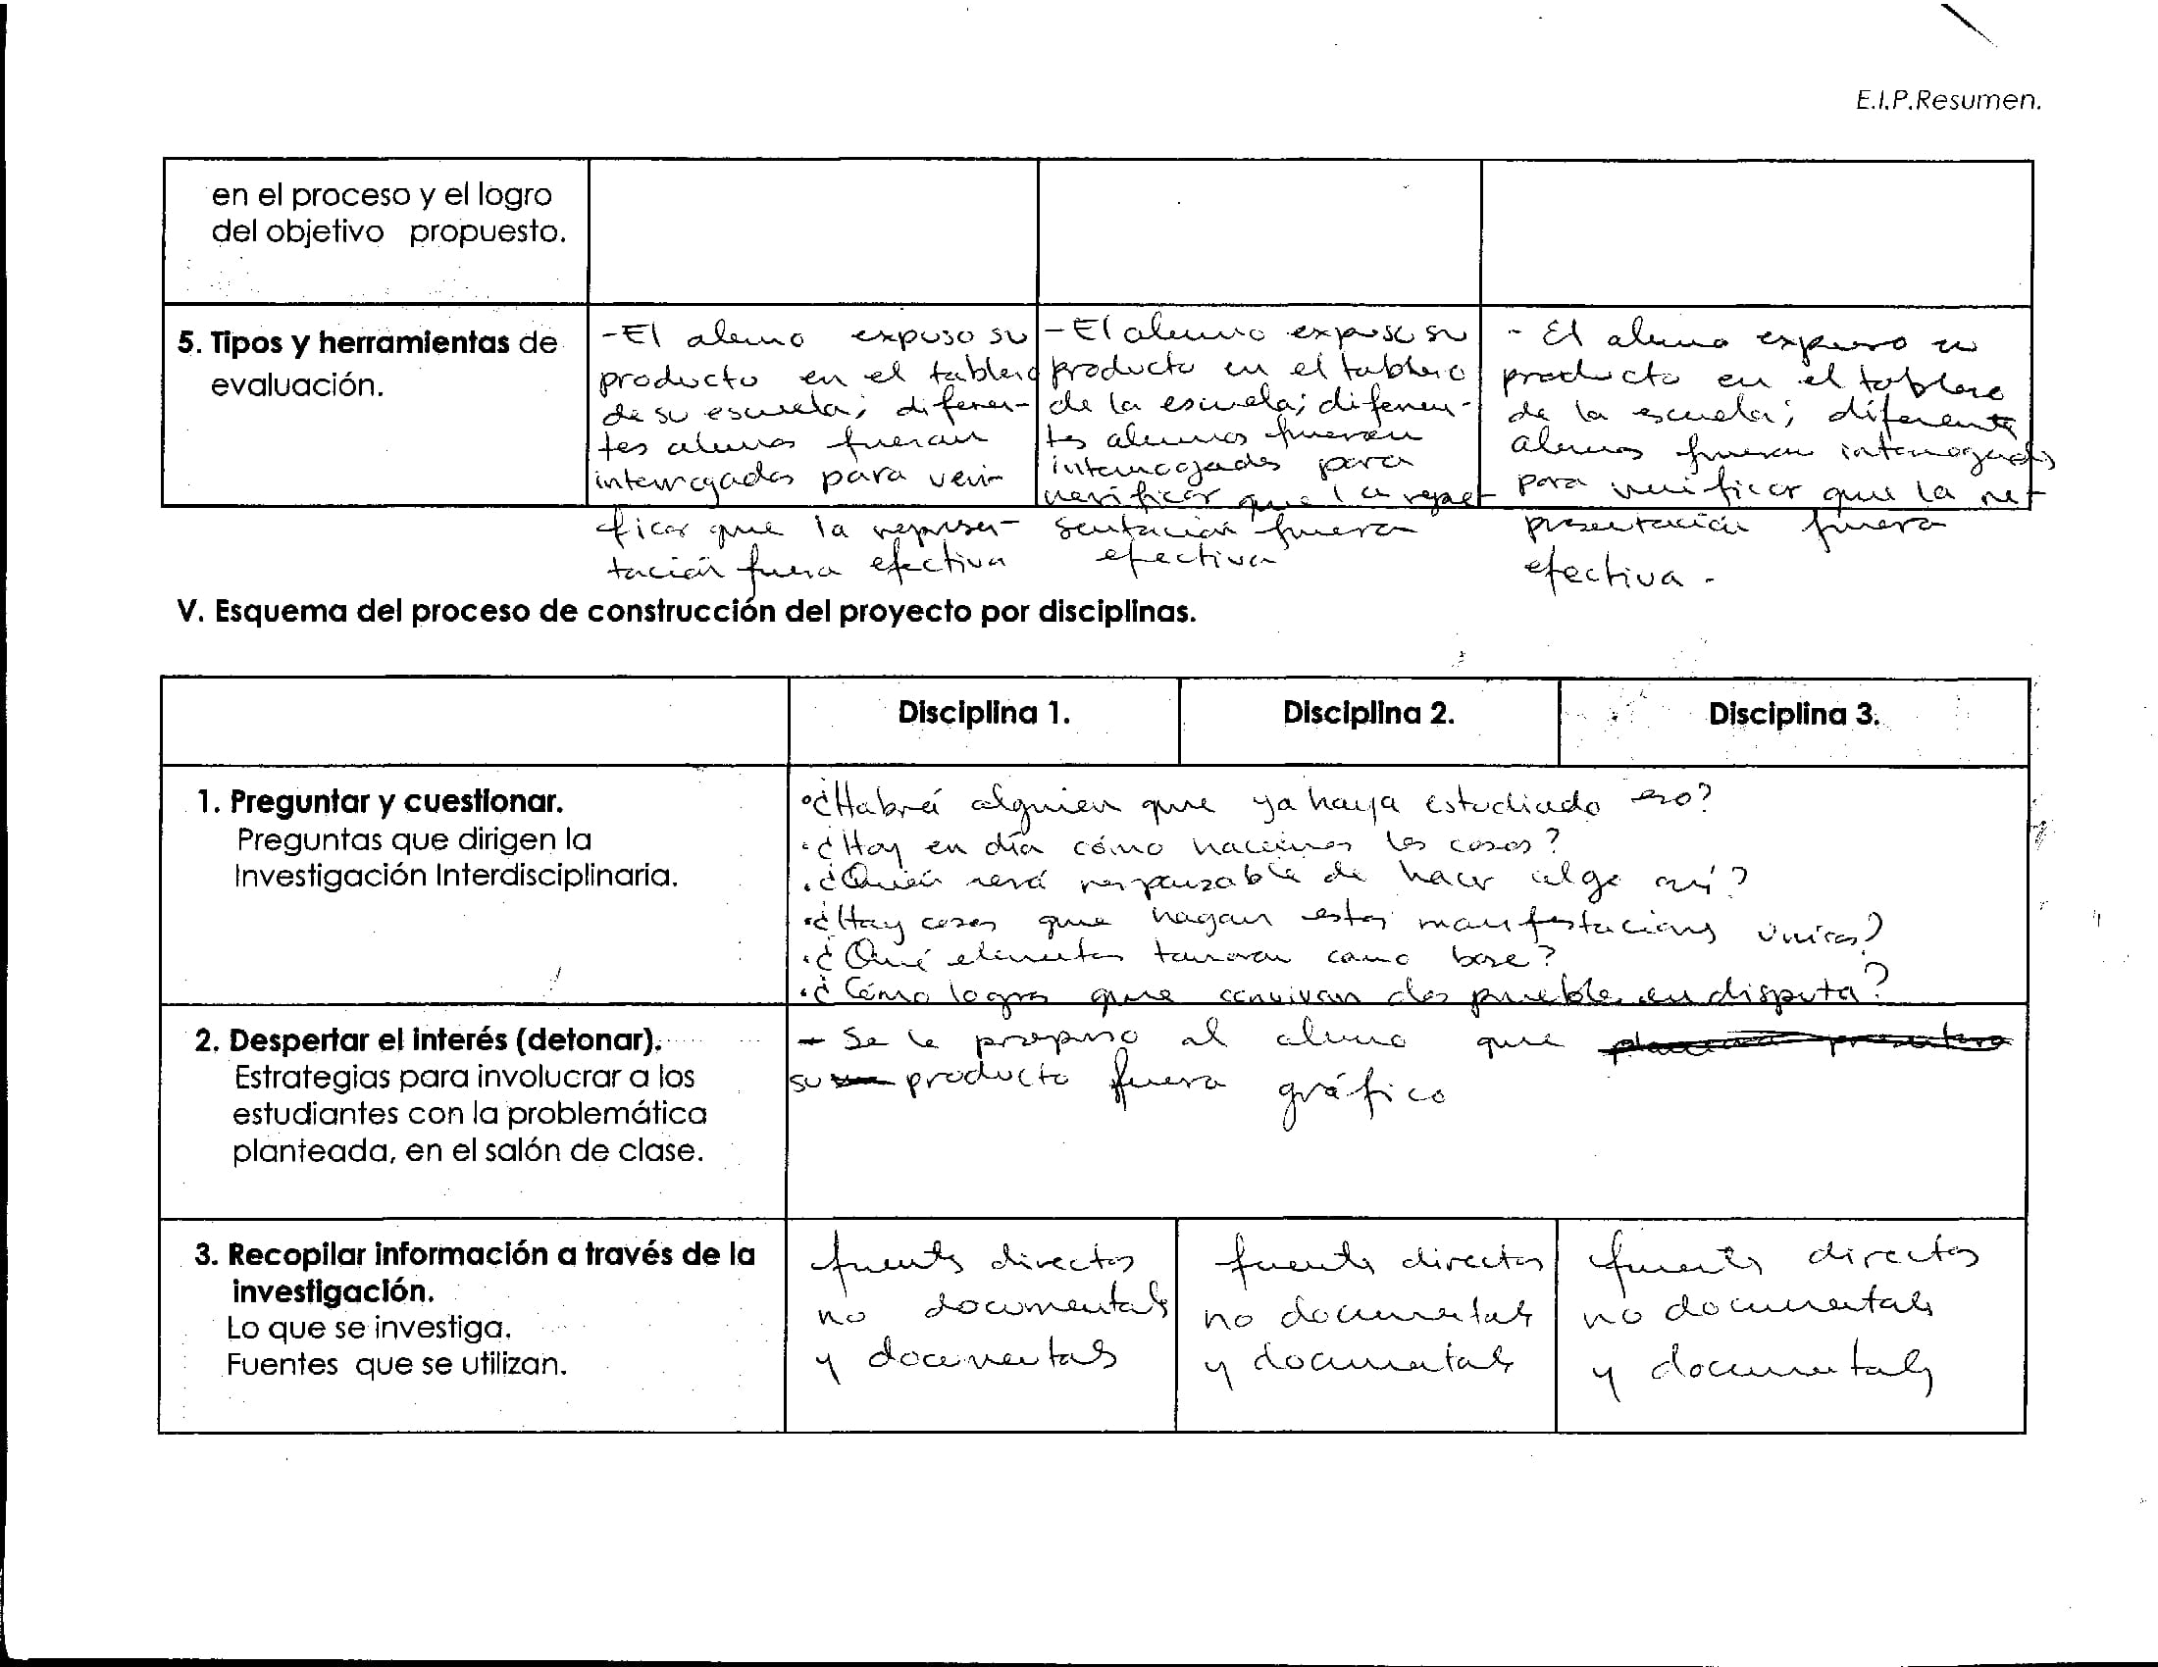

Slide 19
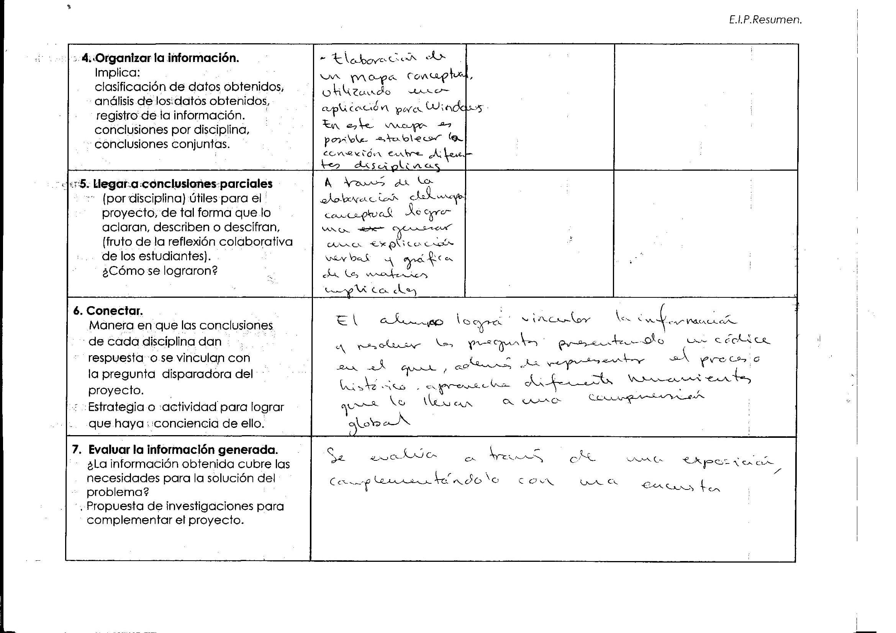

Slide 20
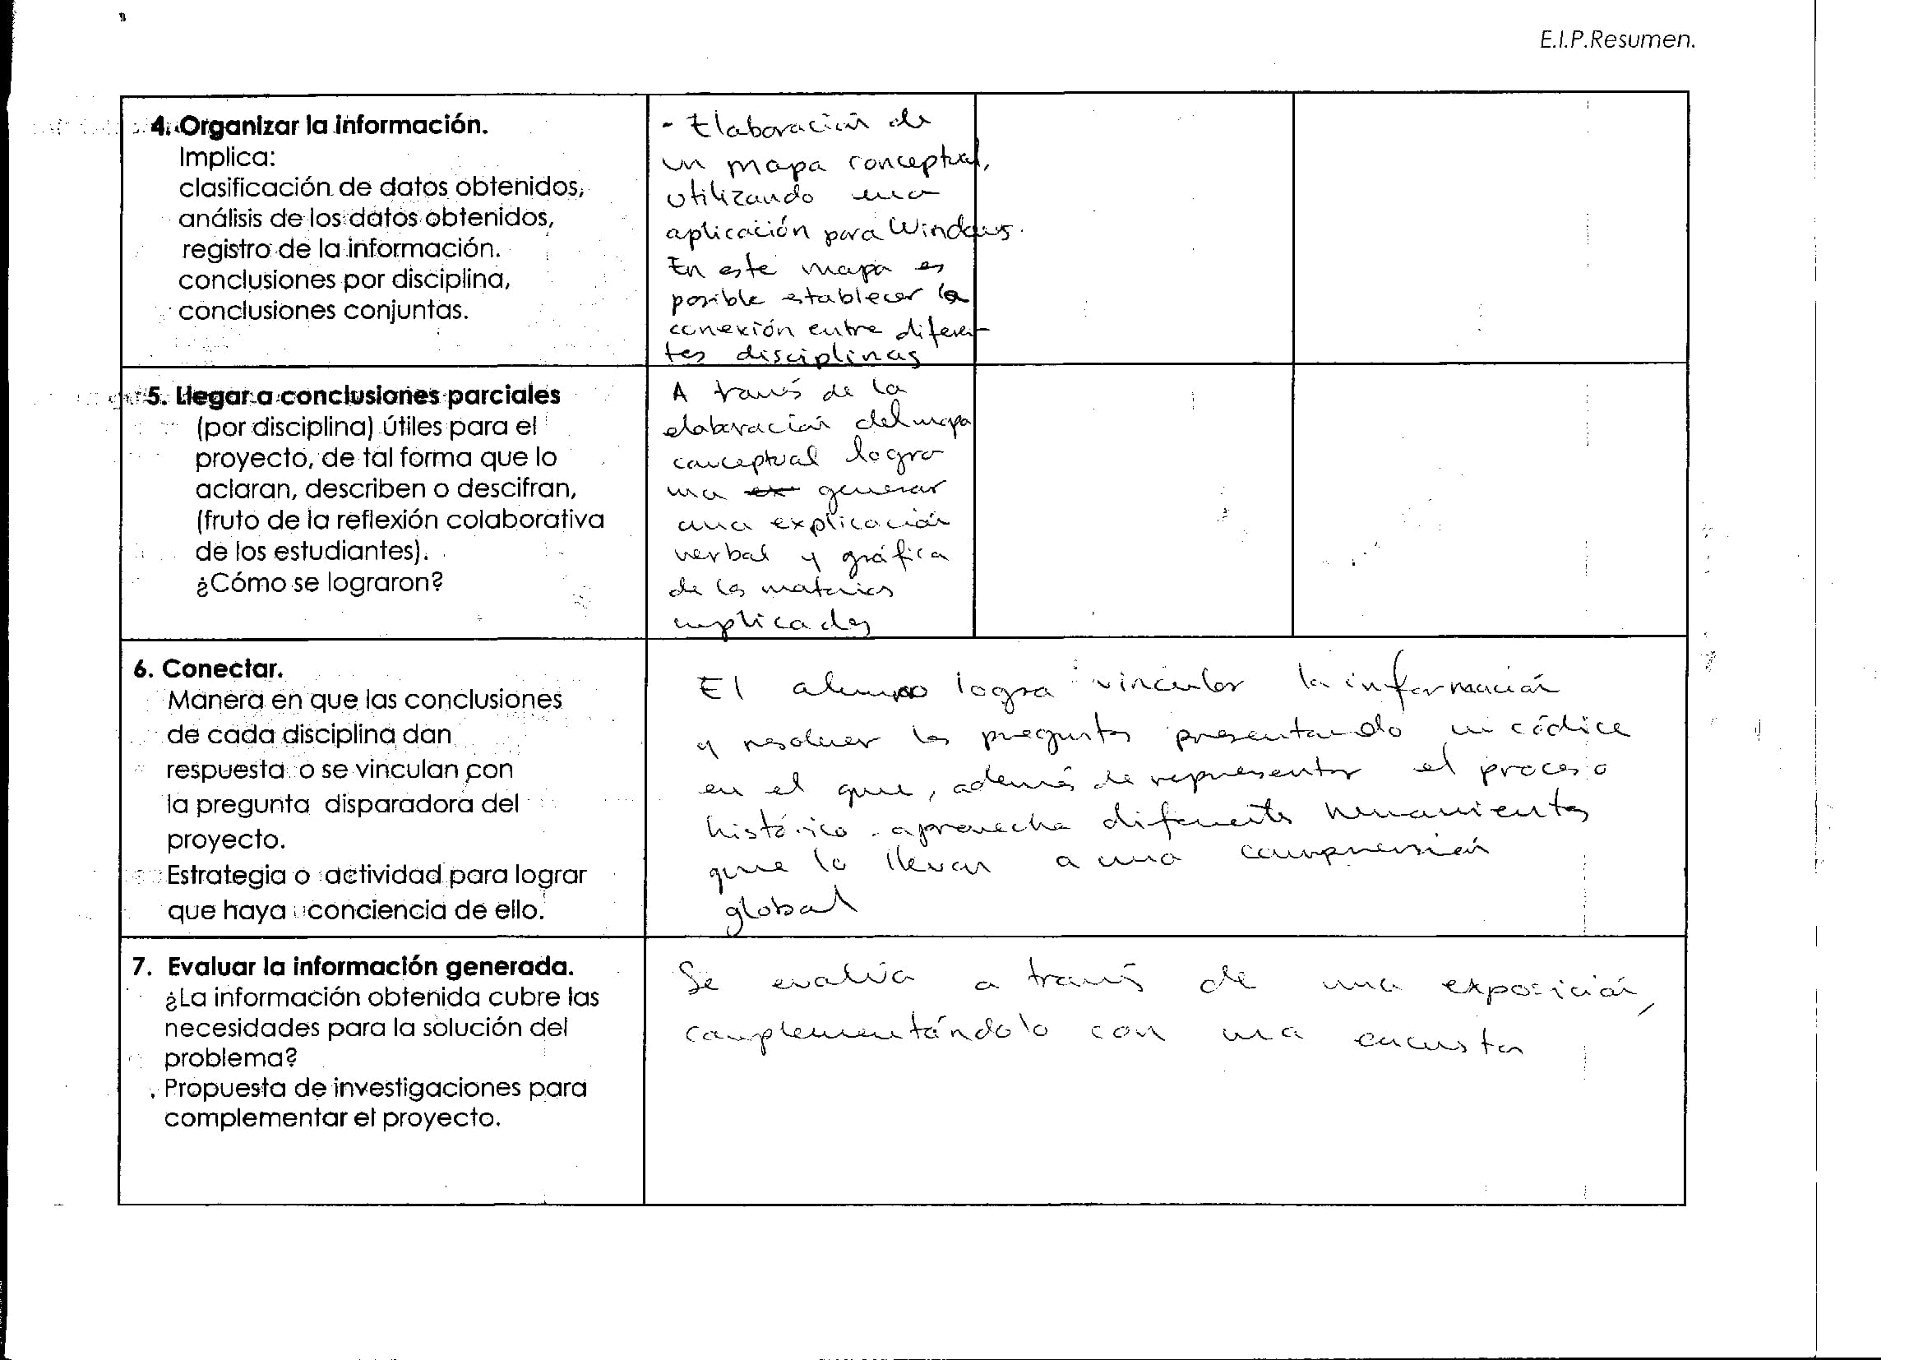

Slide 21
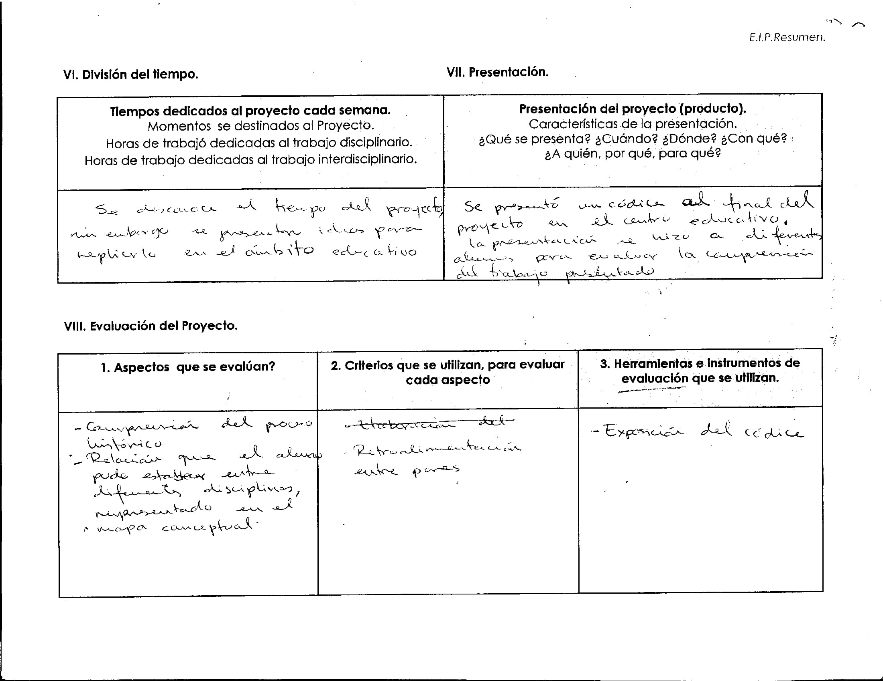

Slide 22
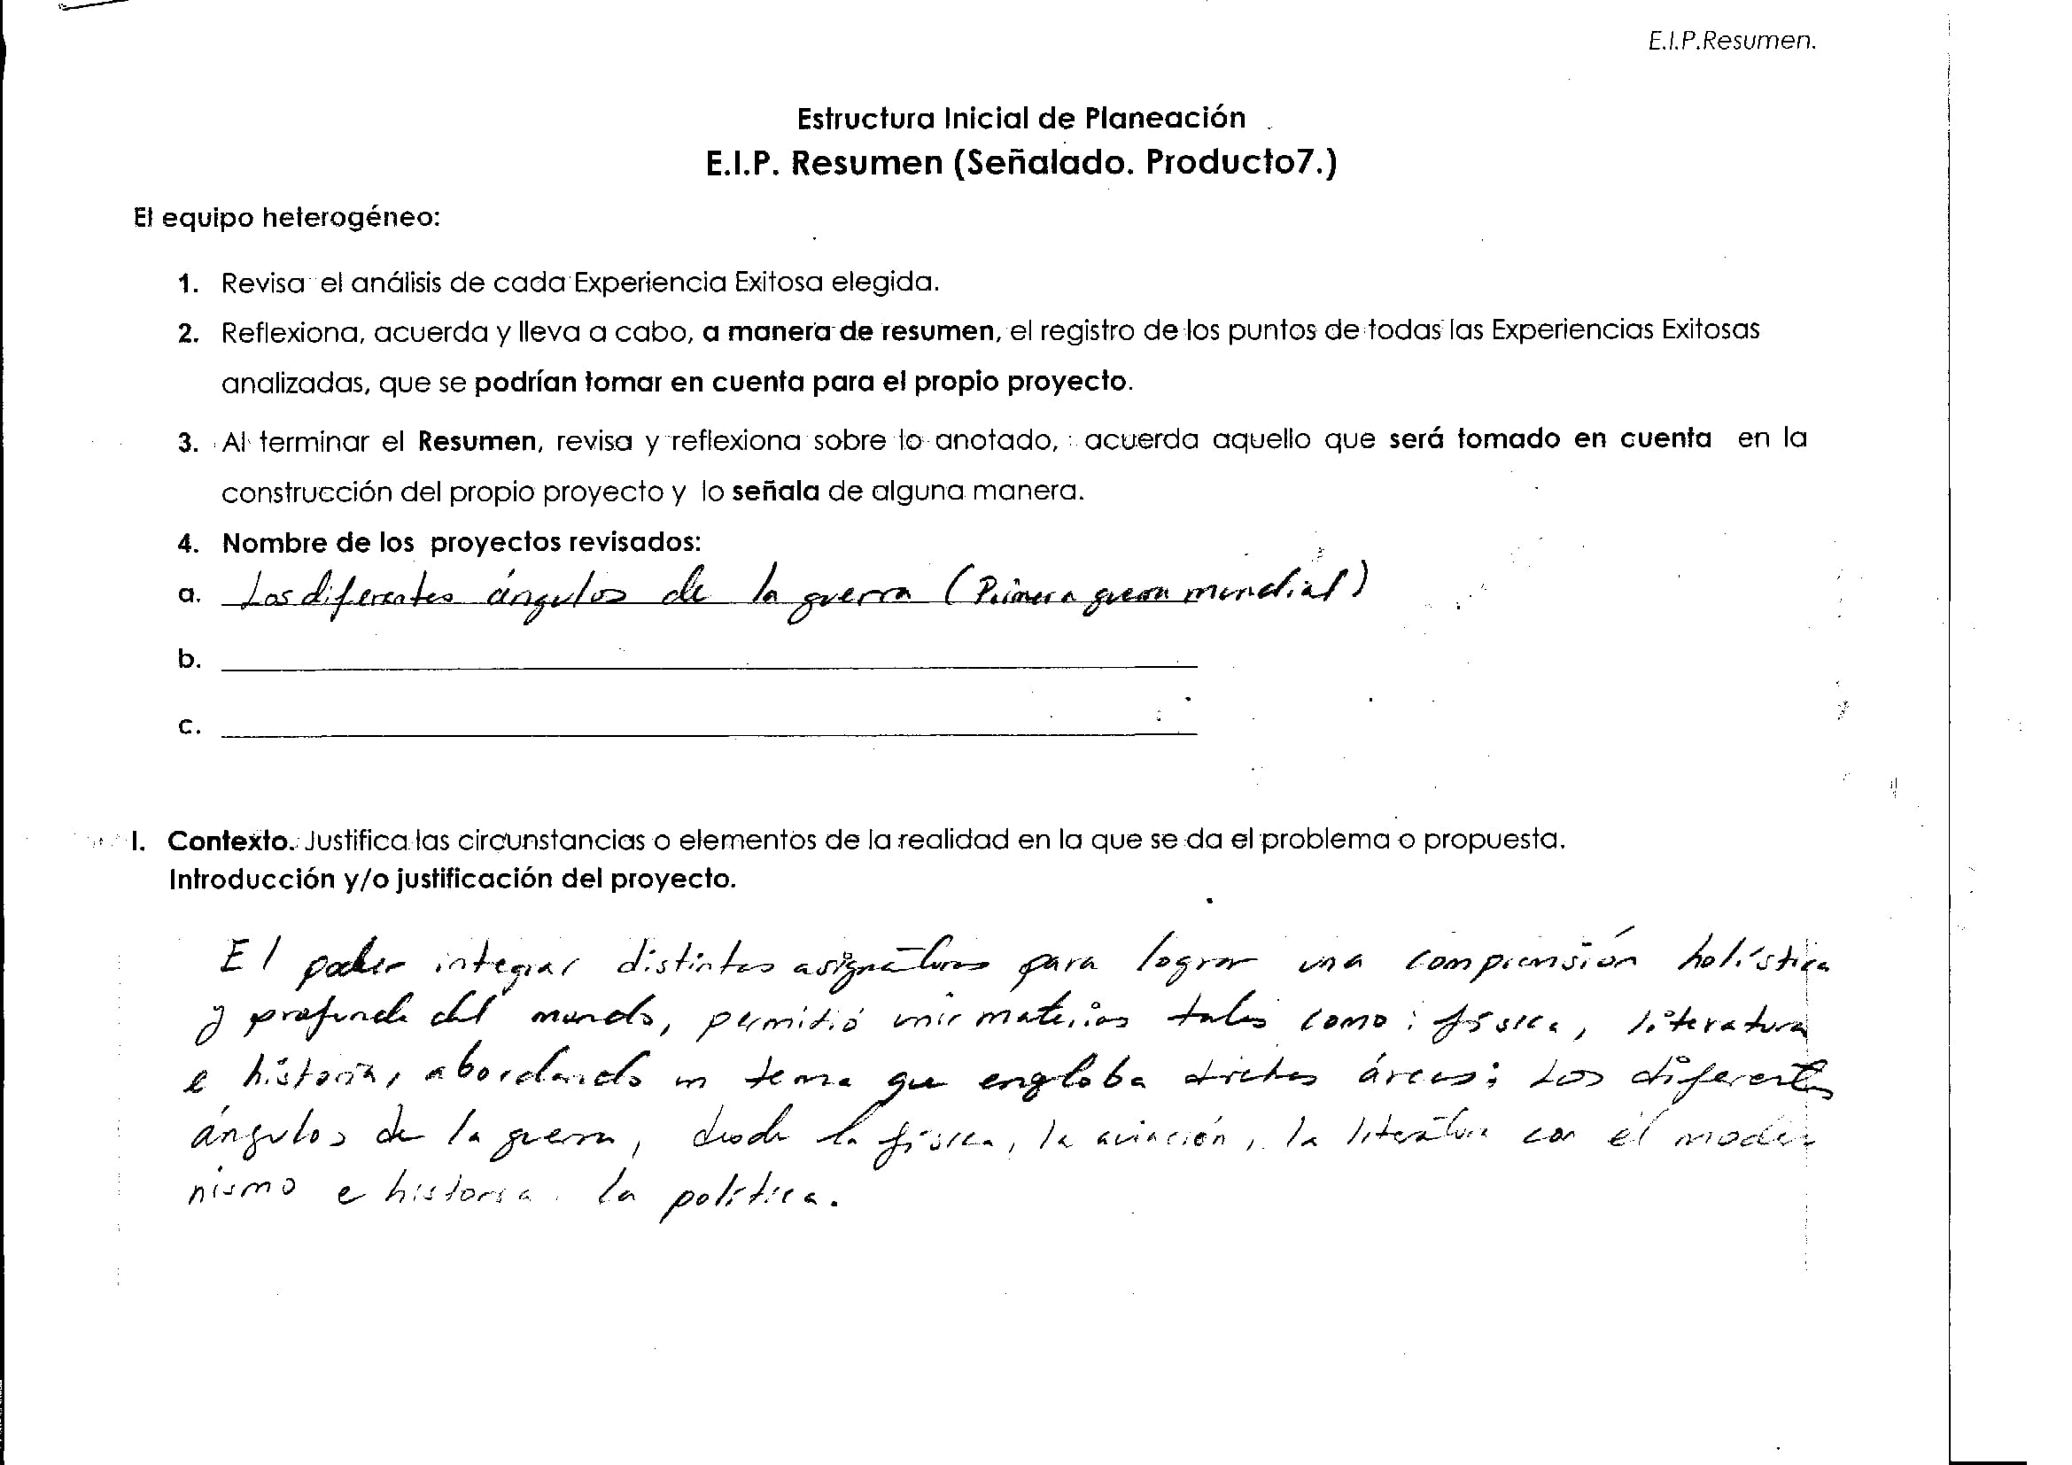

Slide 23
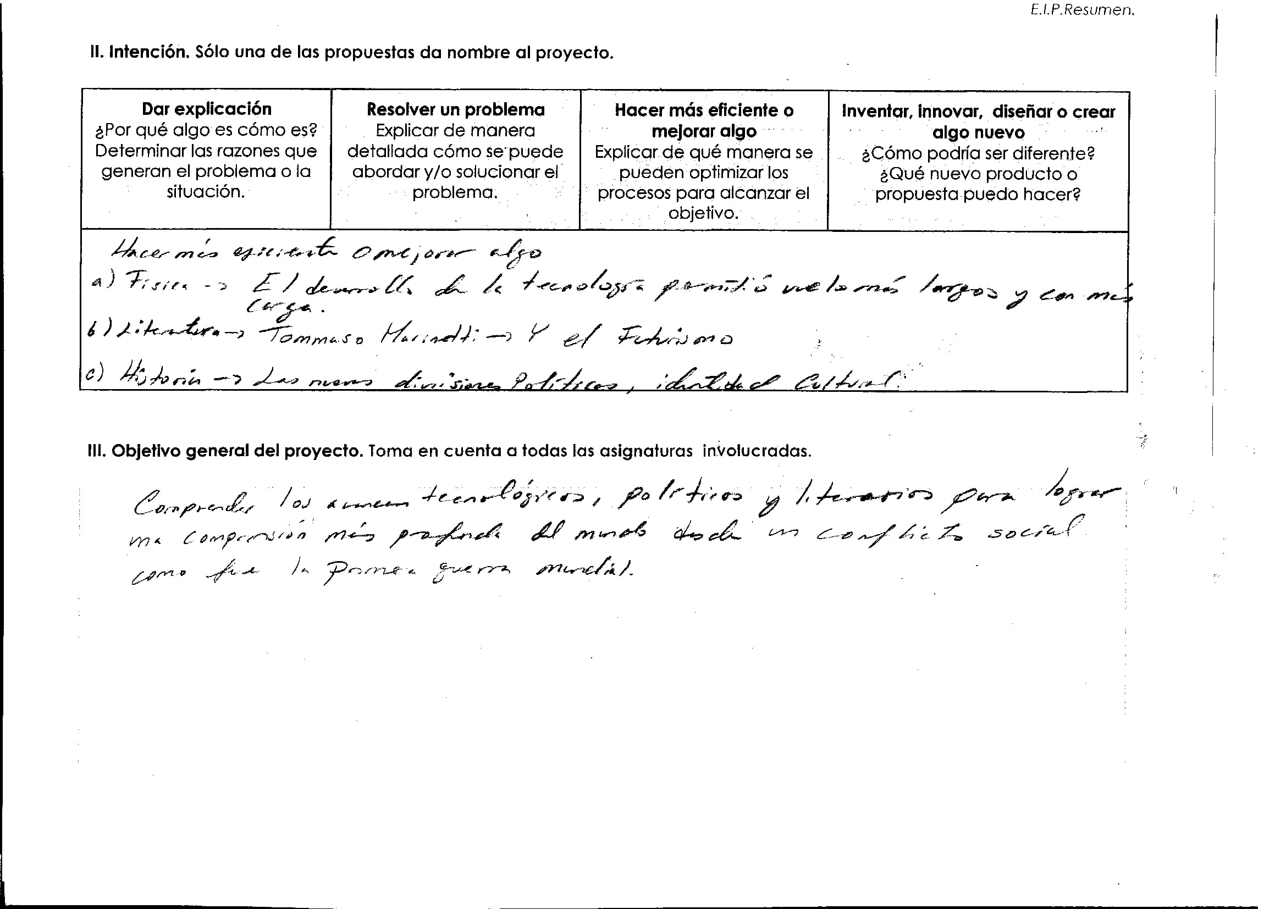

Slide 24
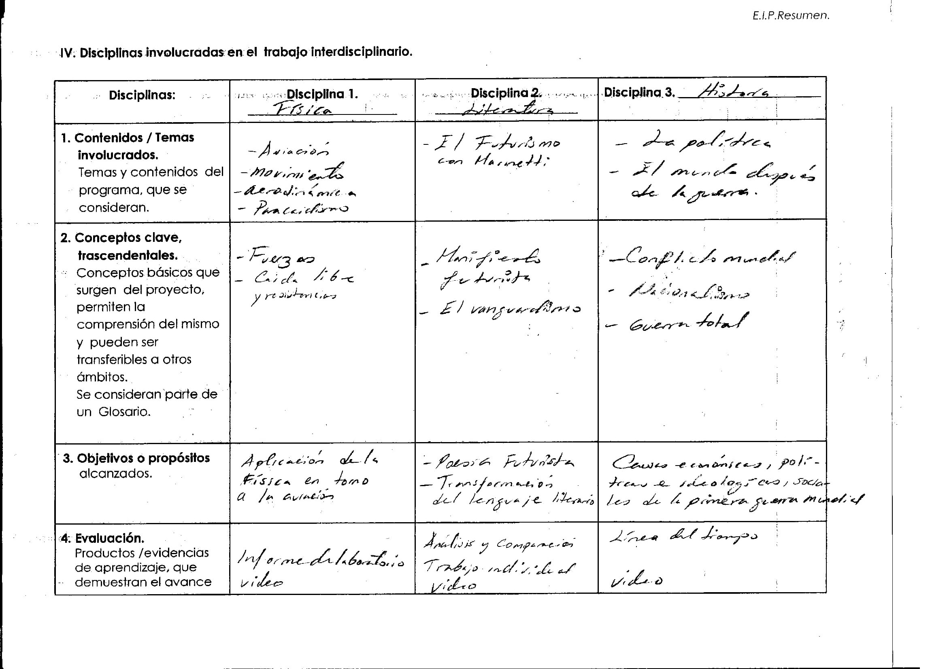

Slide 25
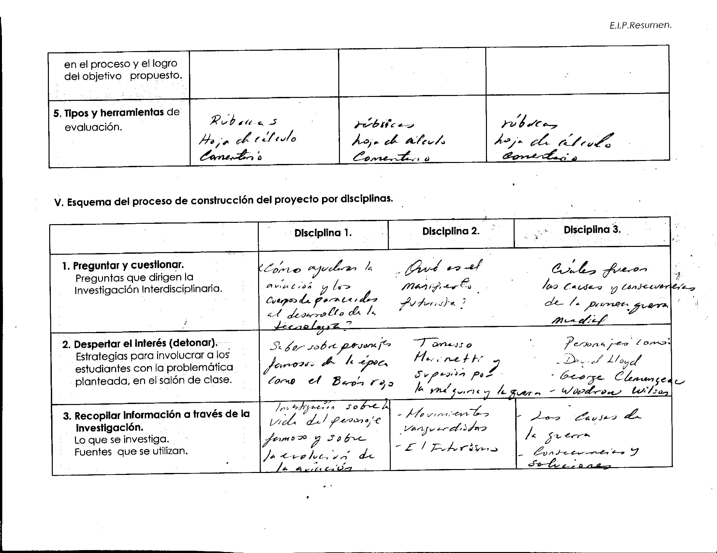

Slide 26
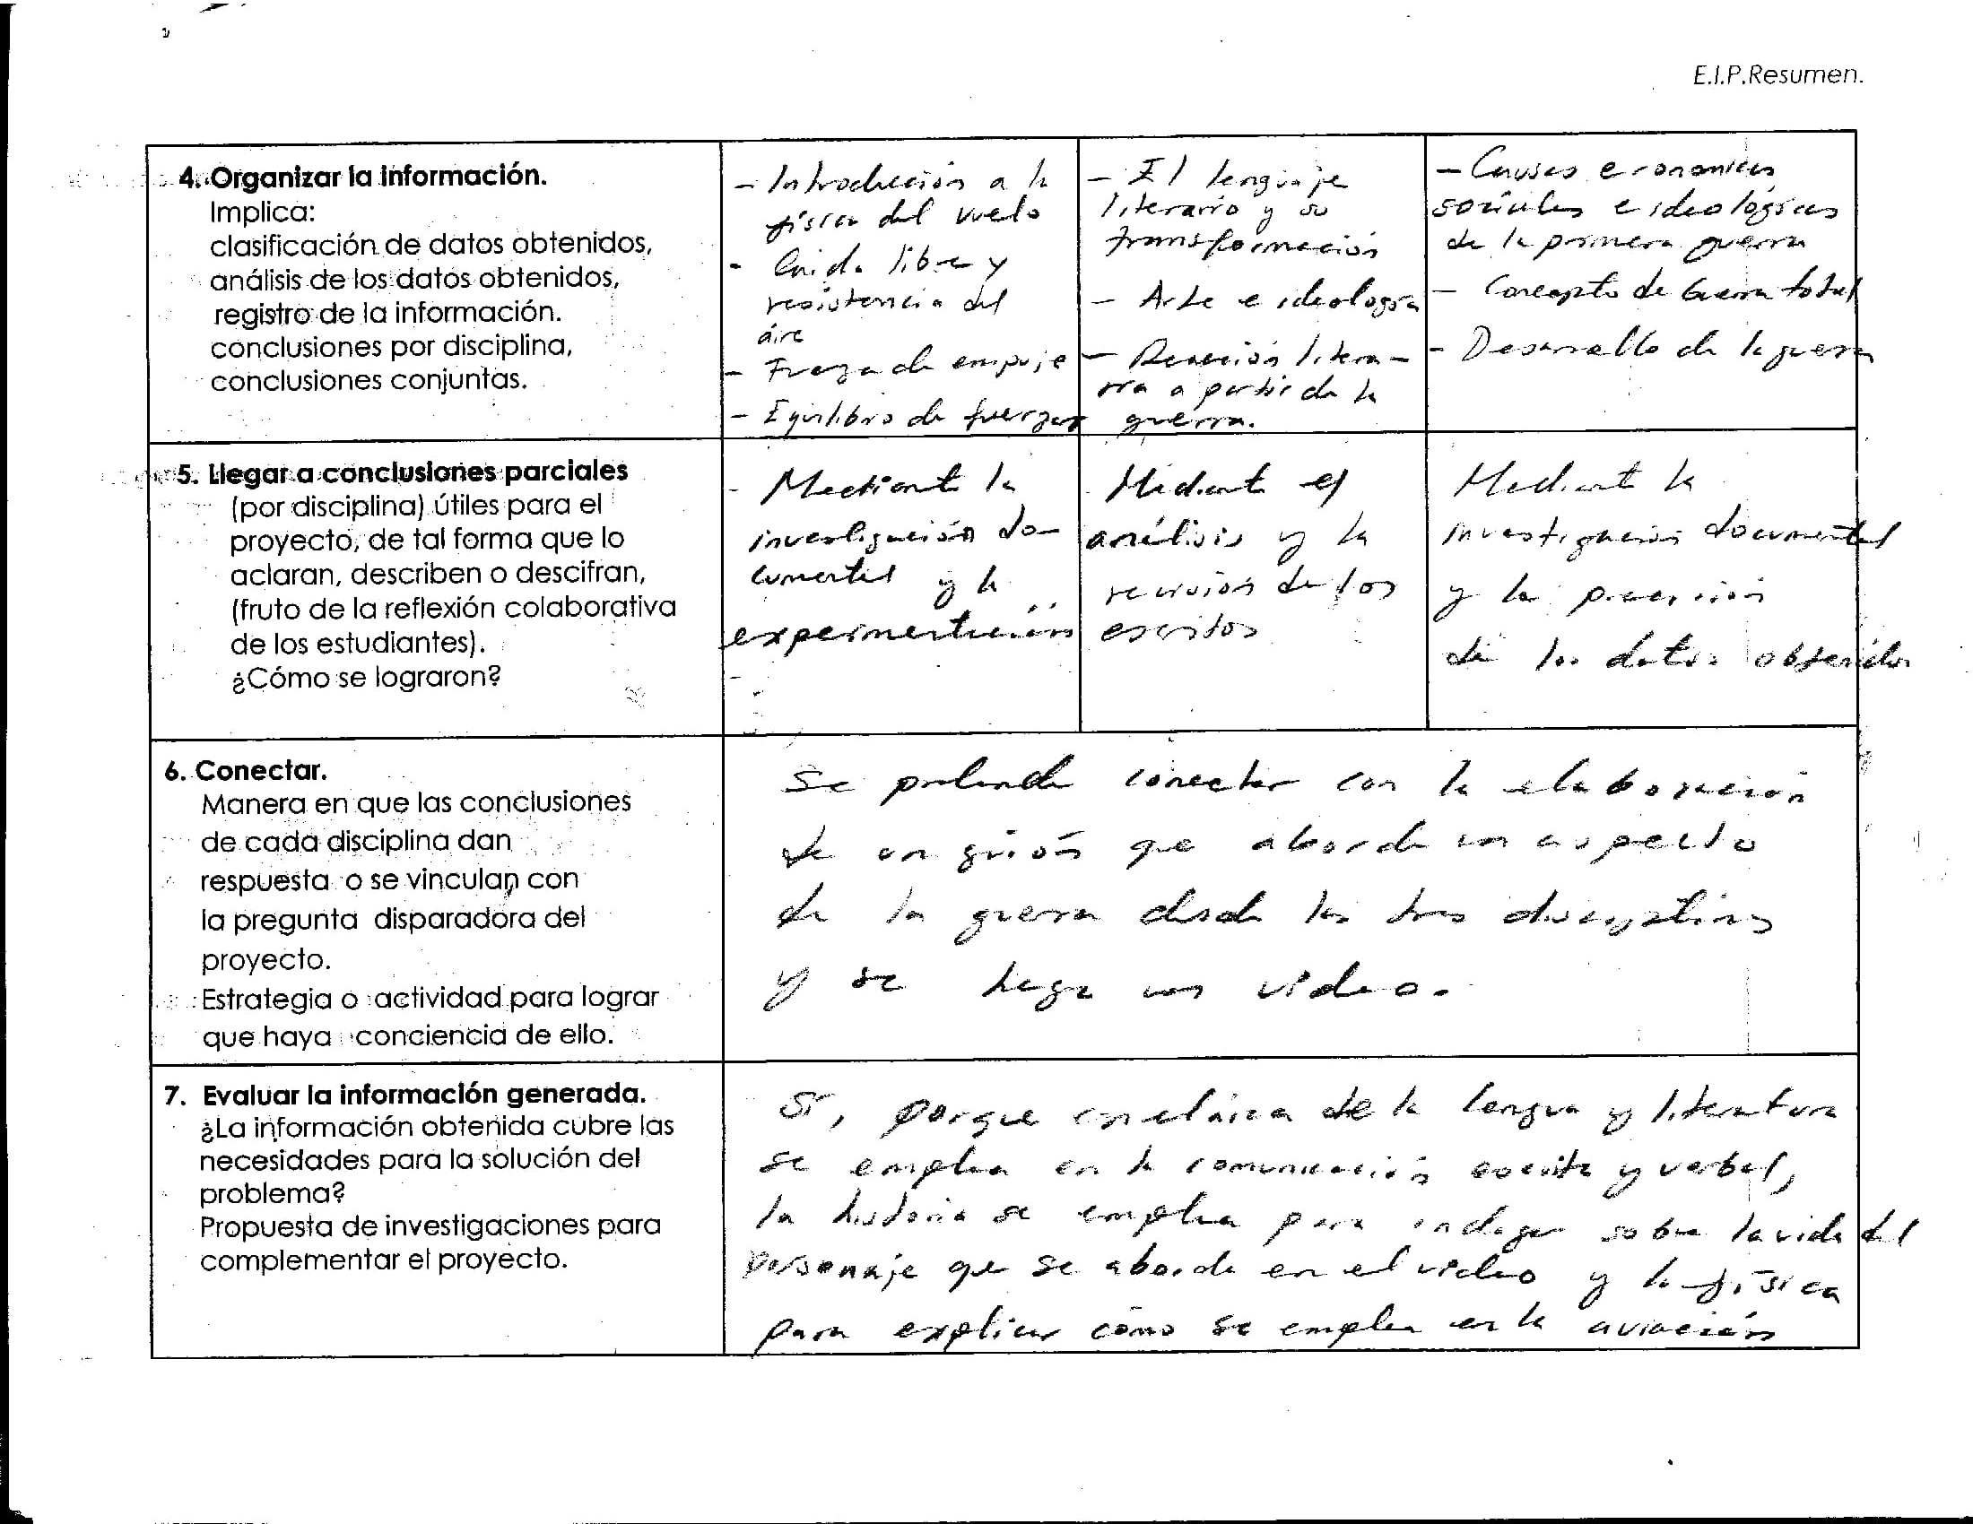

Slide 27
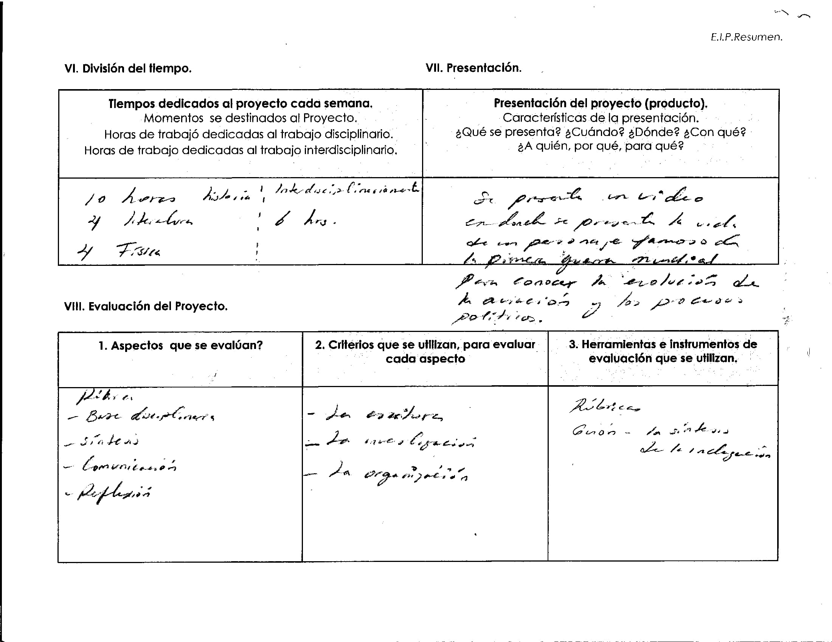

Slide 28
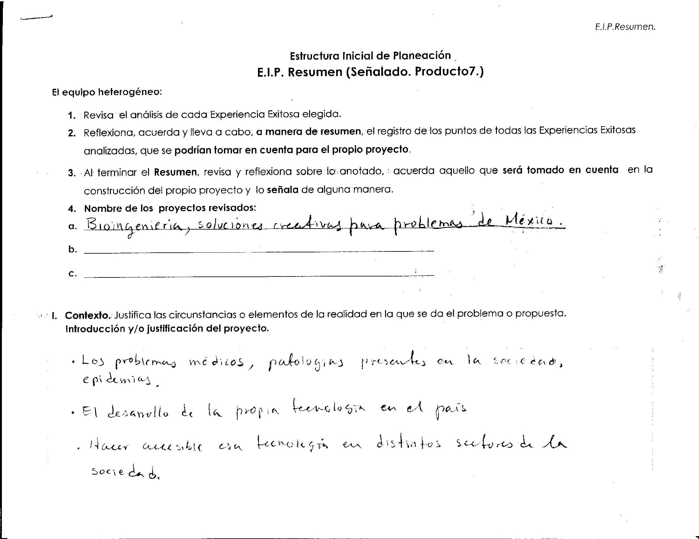

Slide 29
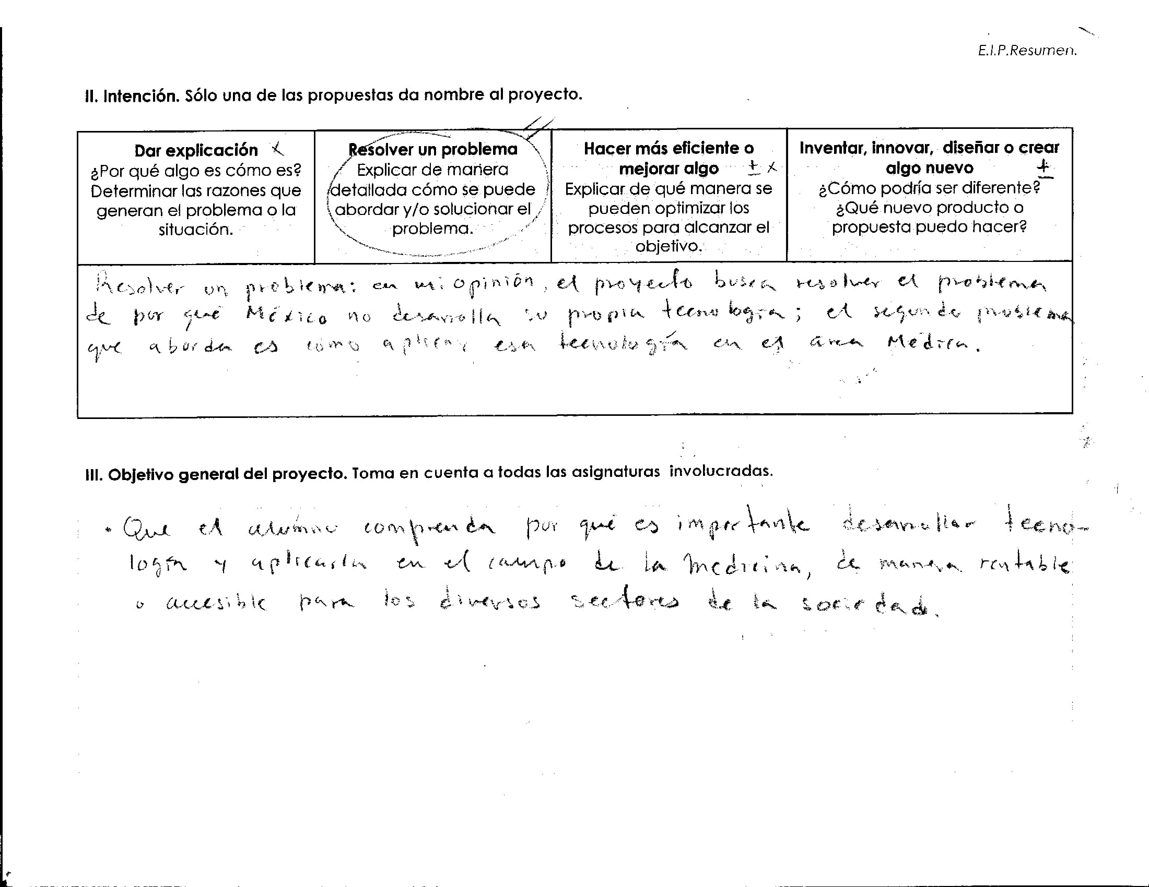

Slide 30
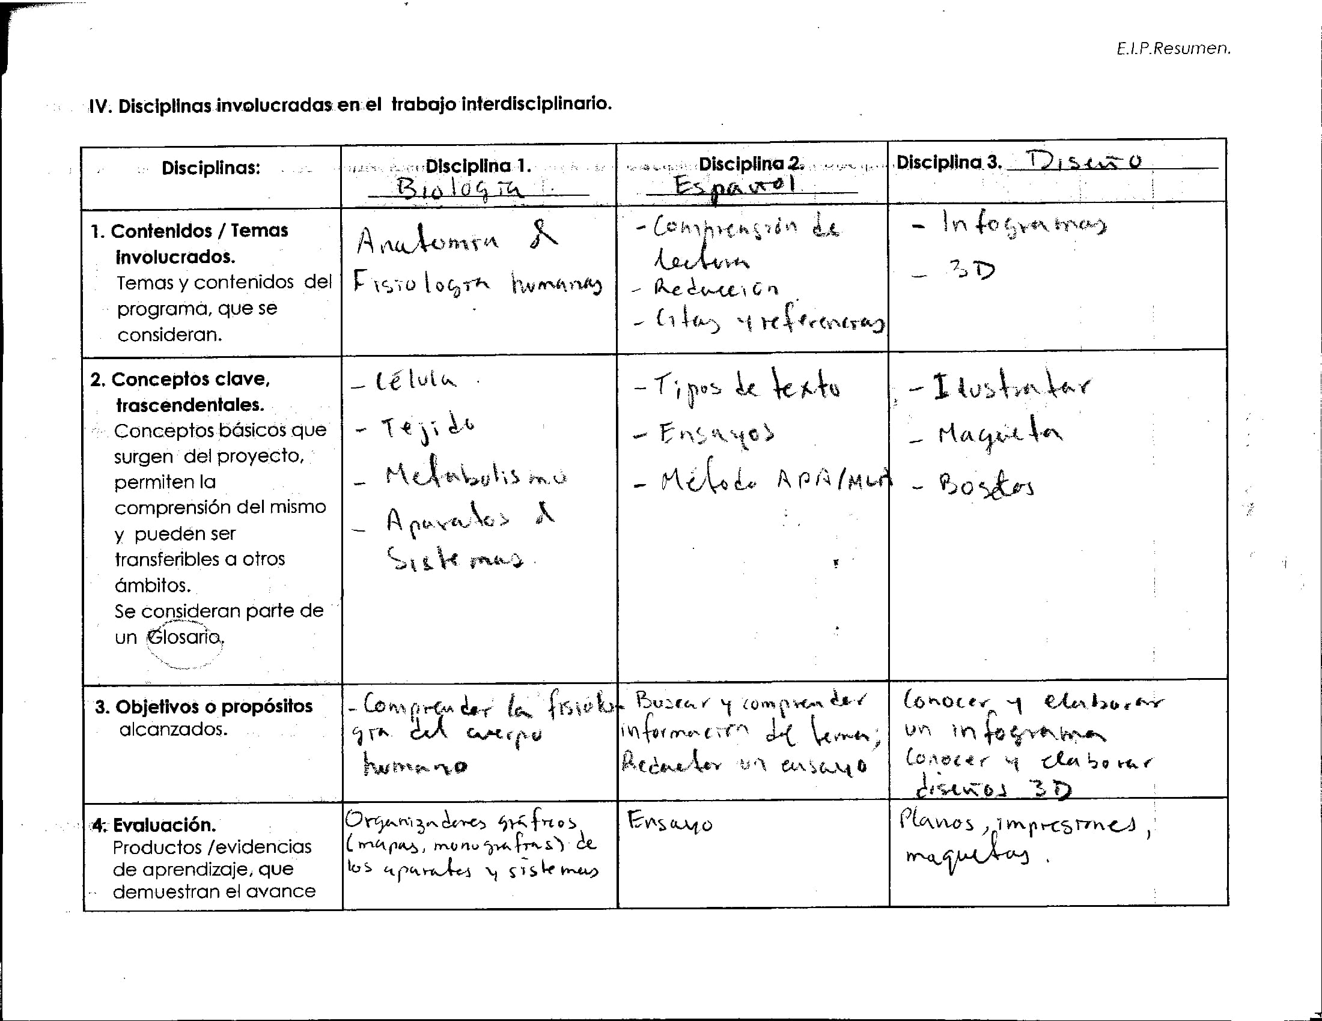

Slide 31
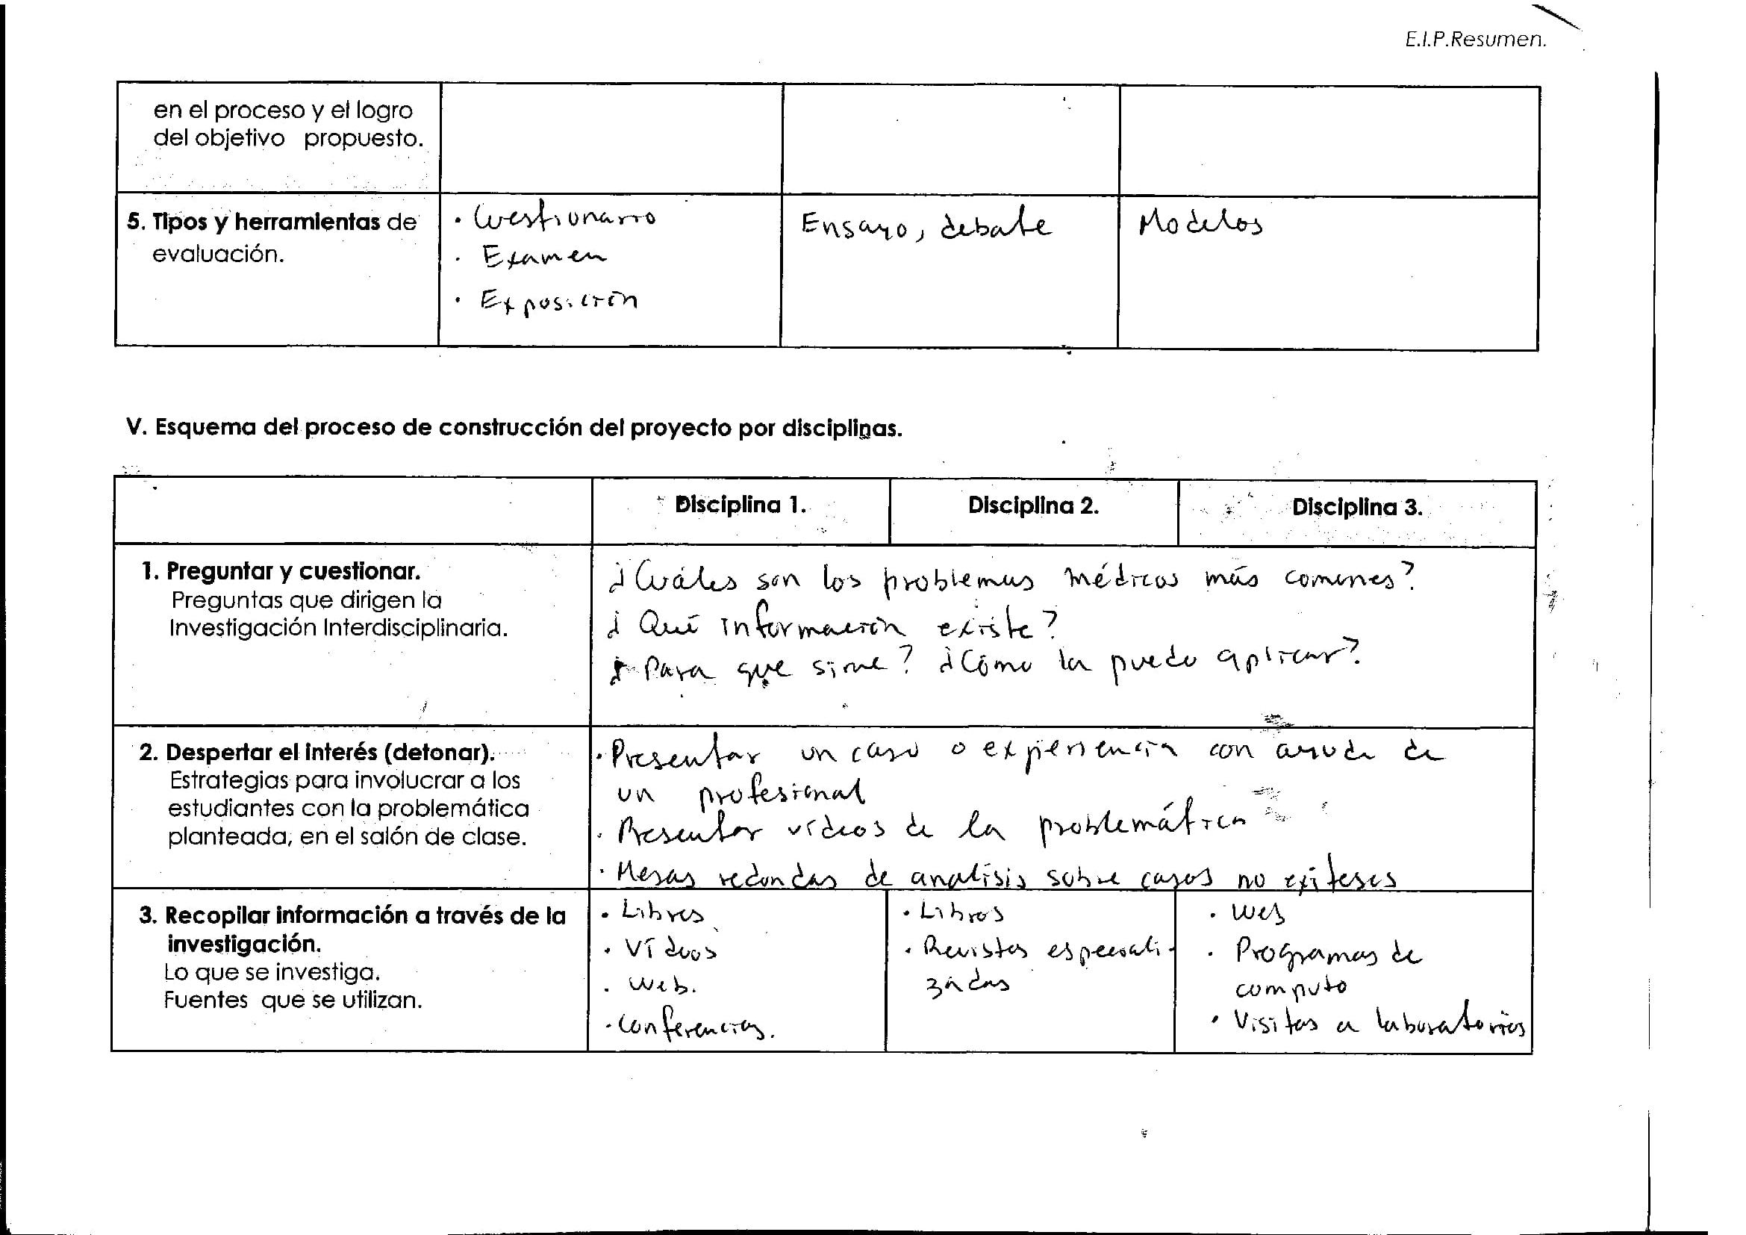

Slide 32
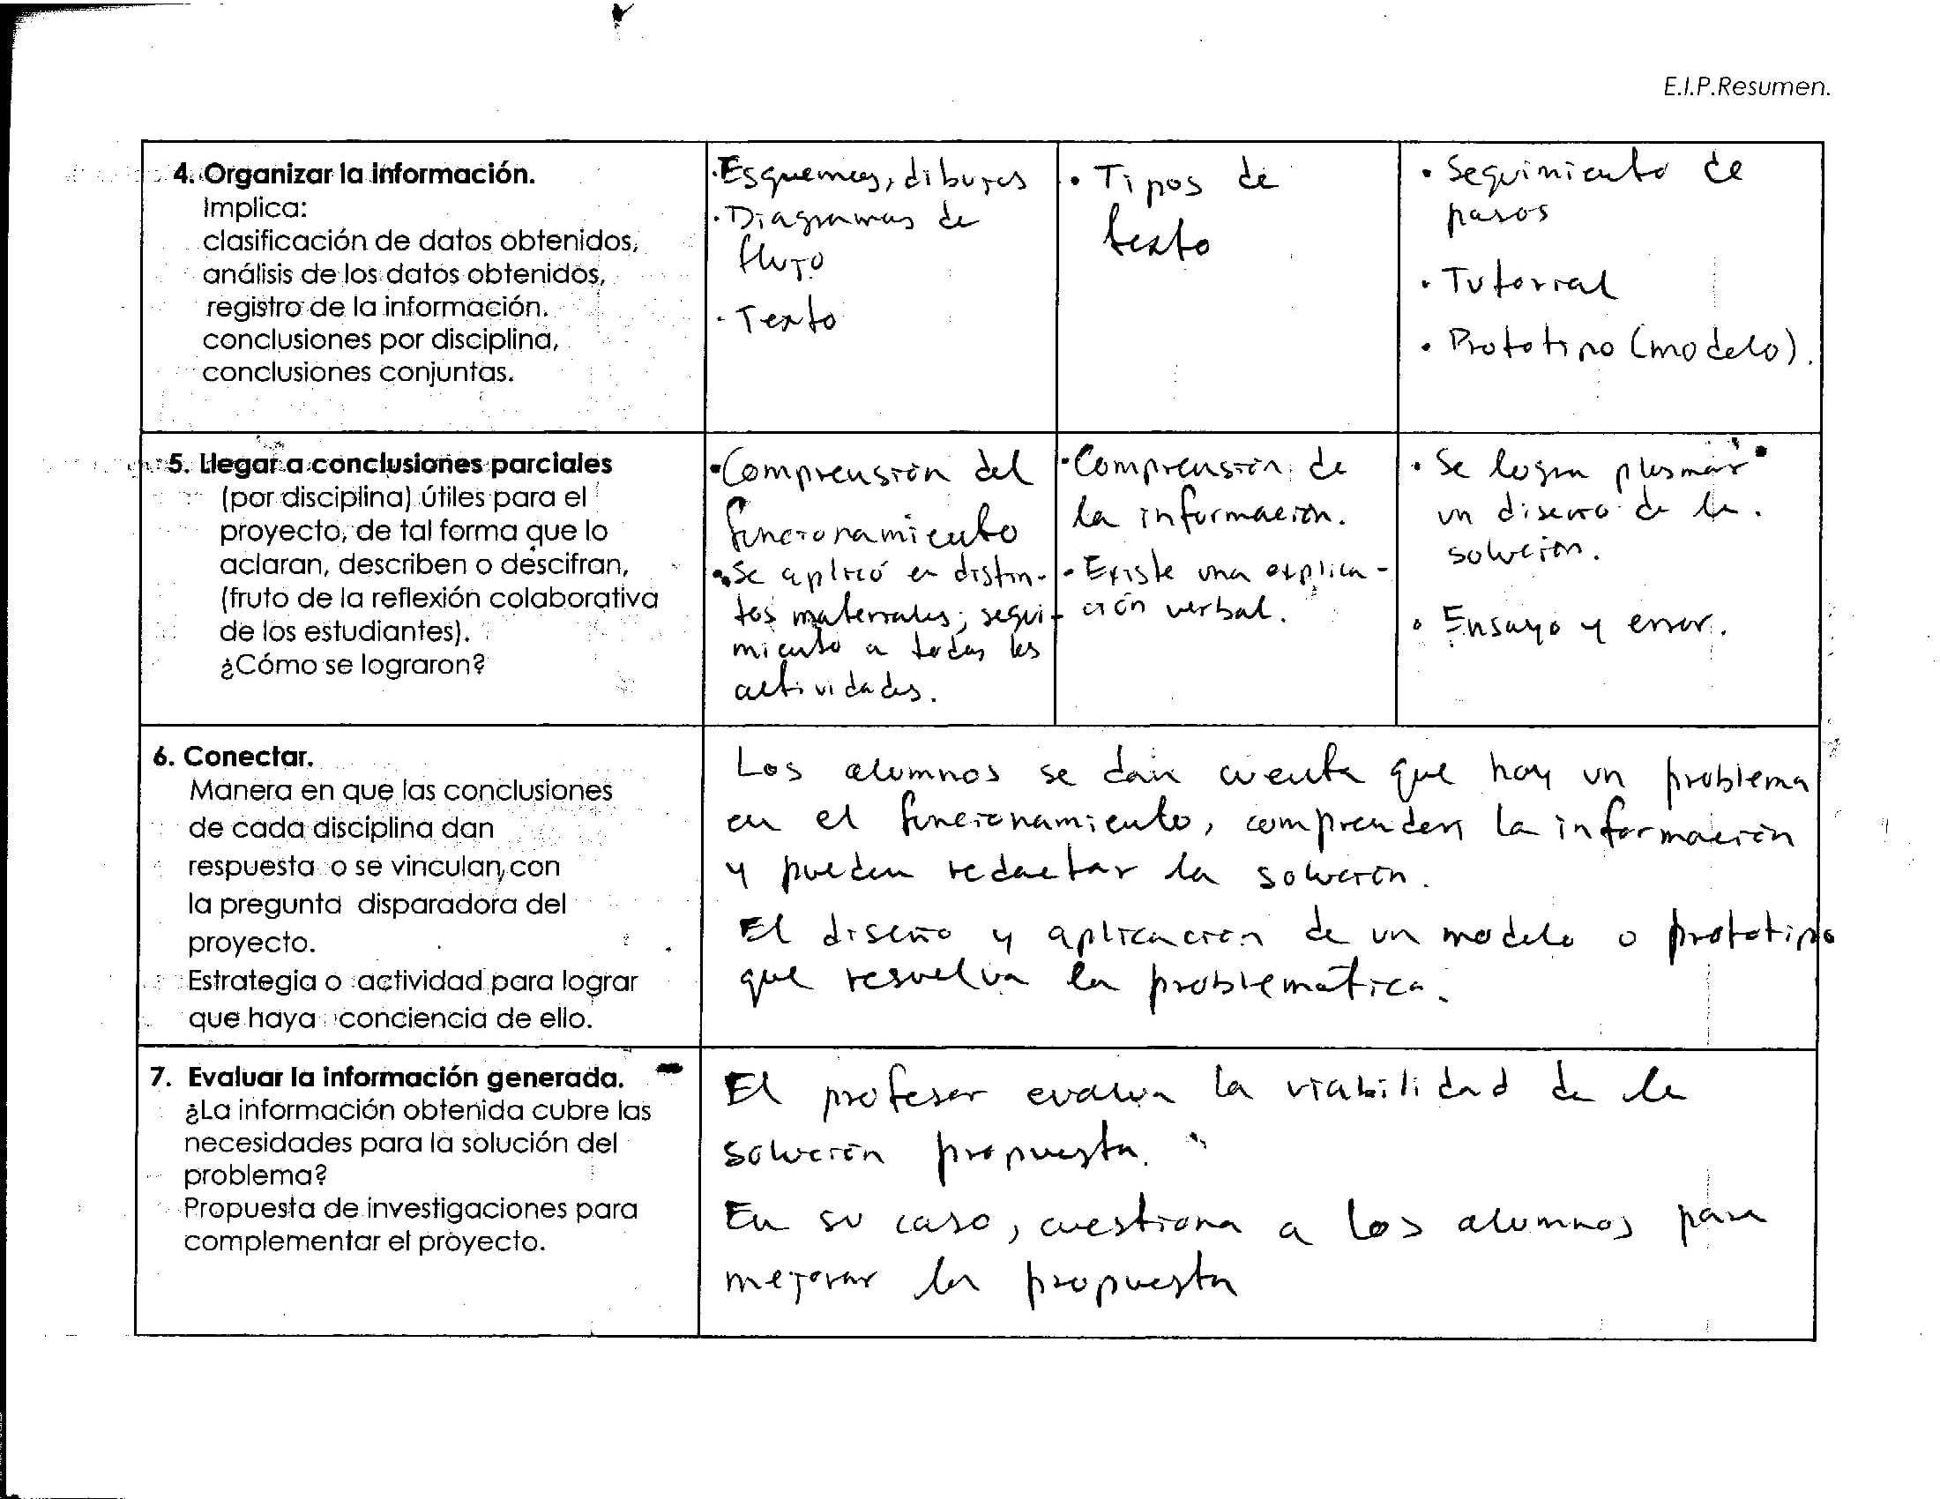

Slide 33
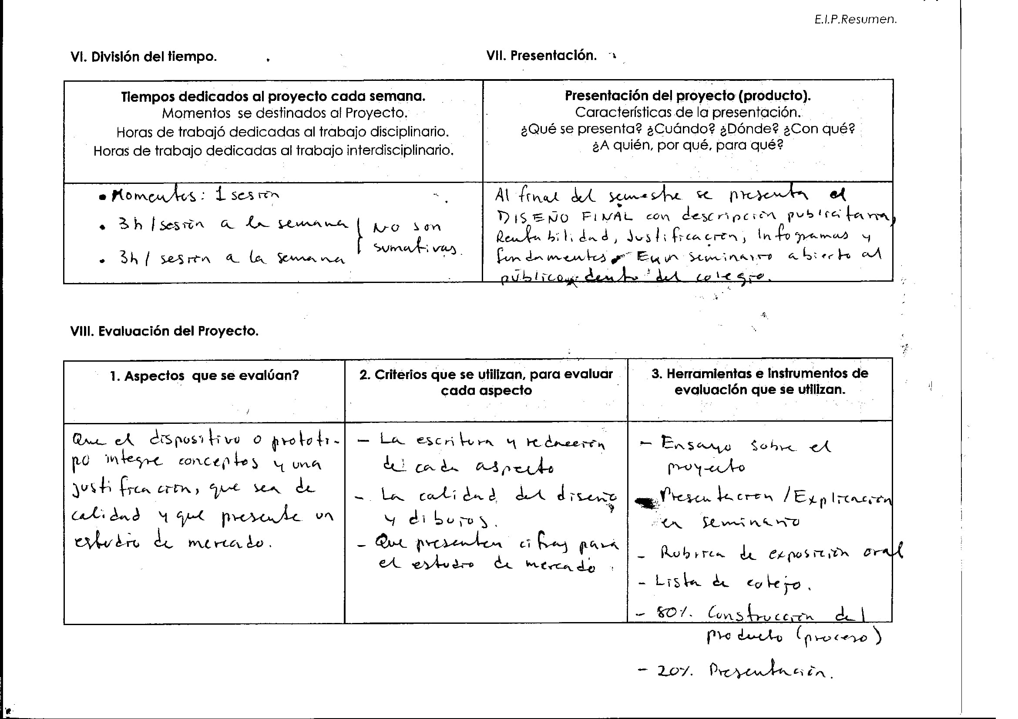

Slide 34
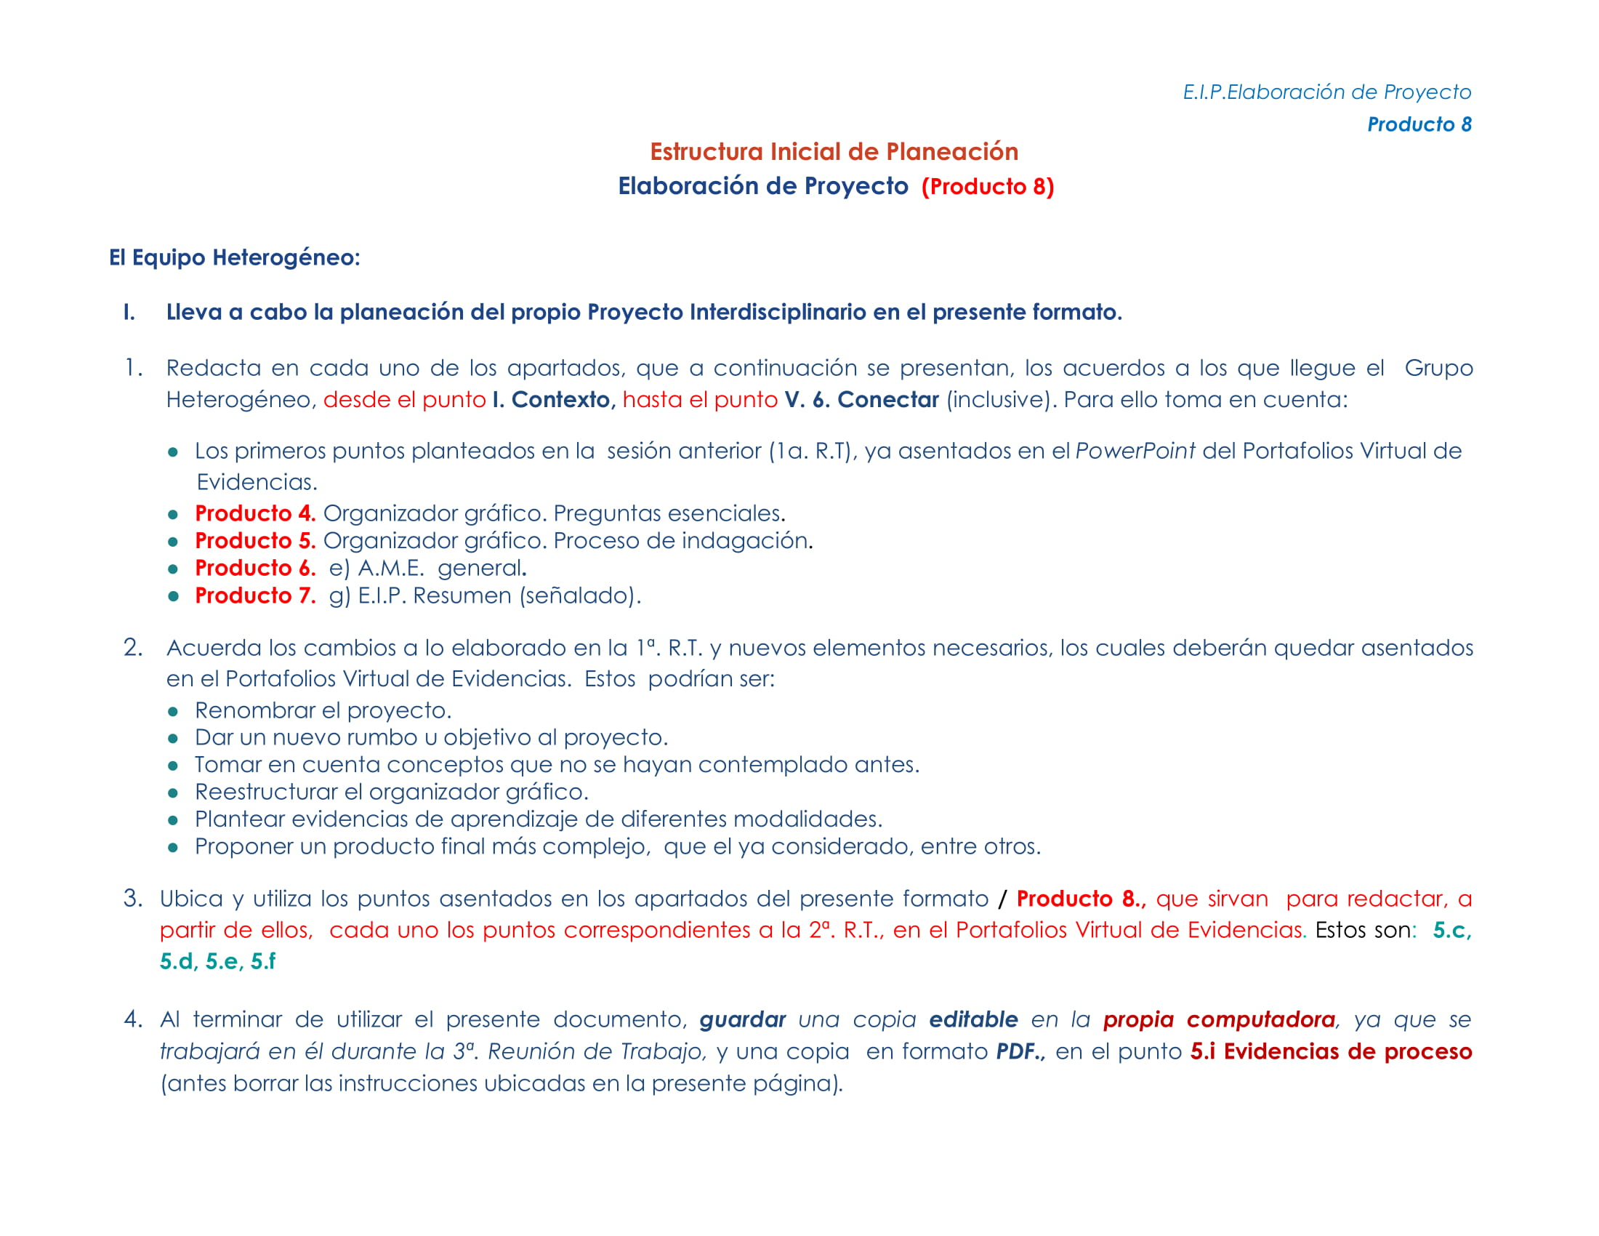
Producto 8:

Slide 35
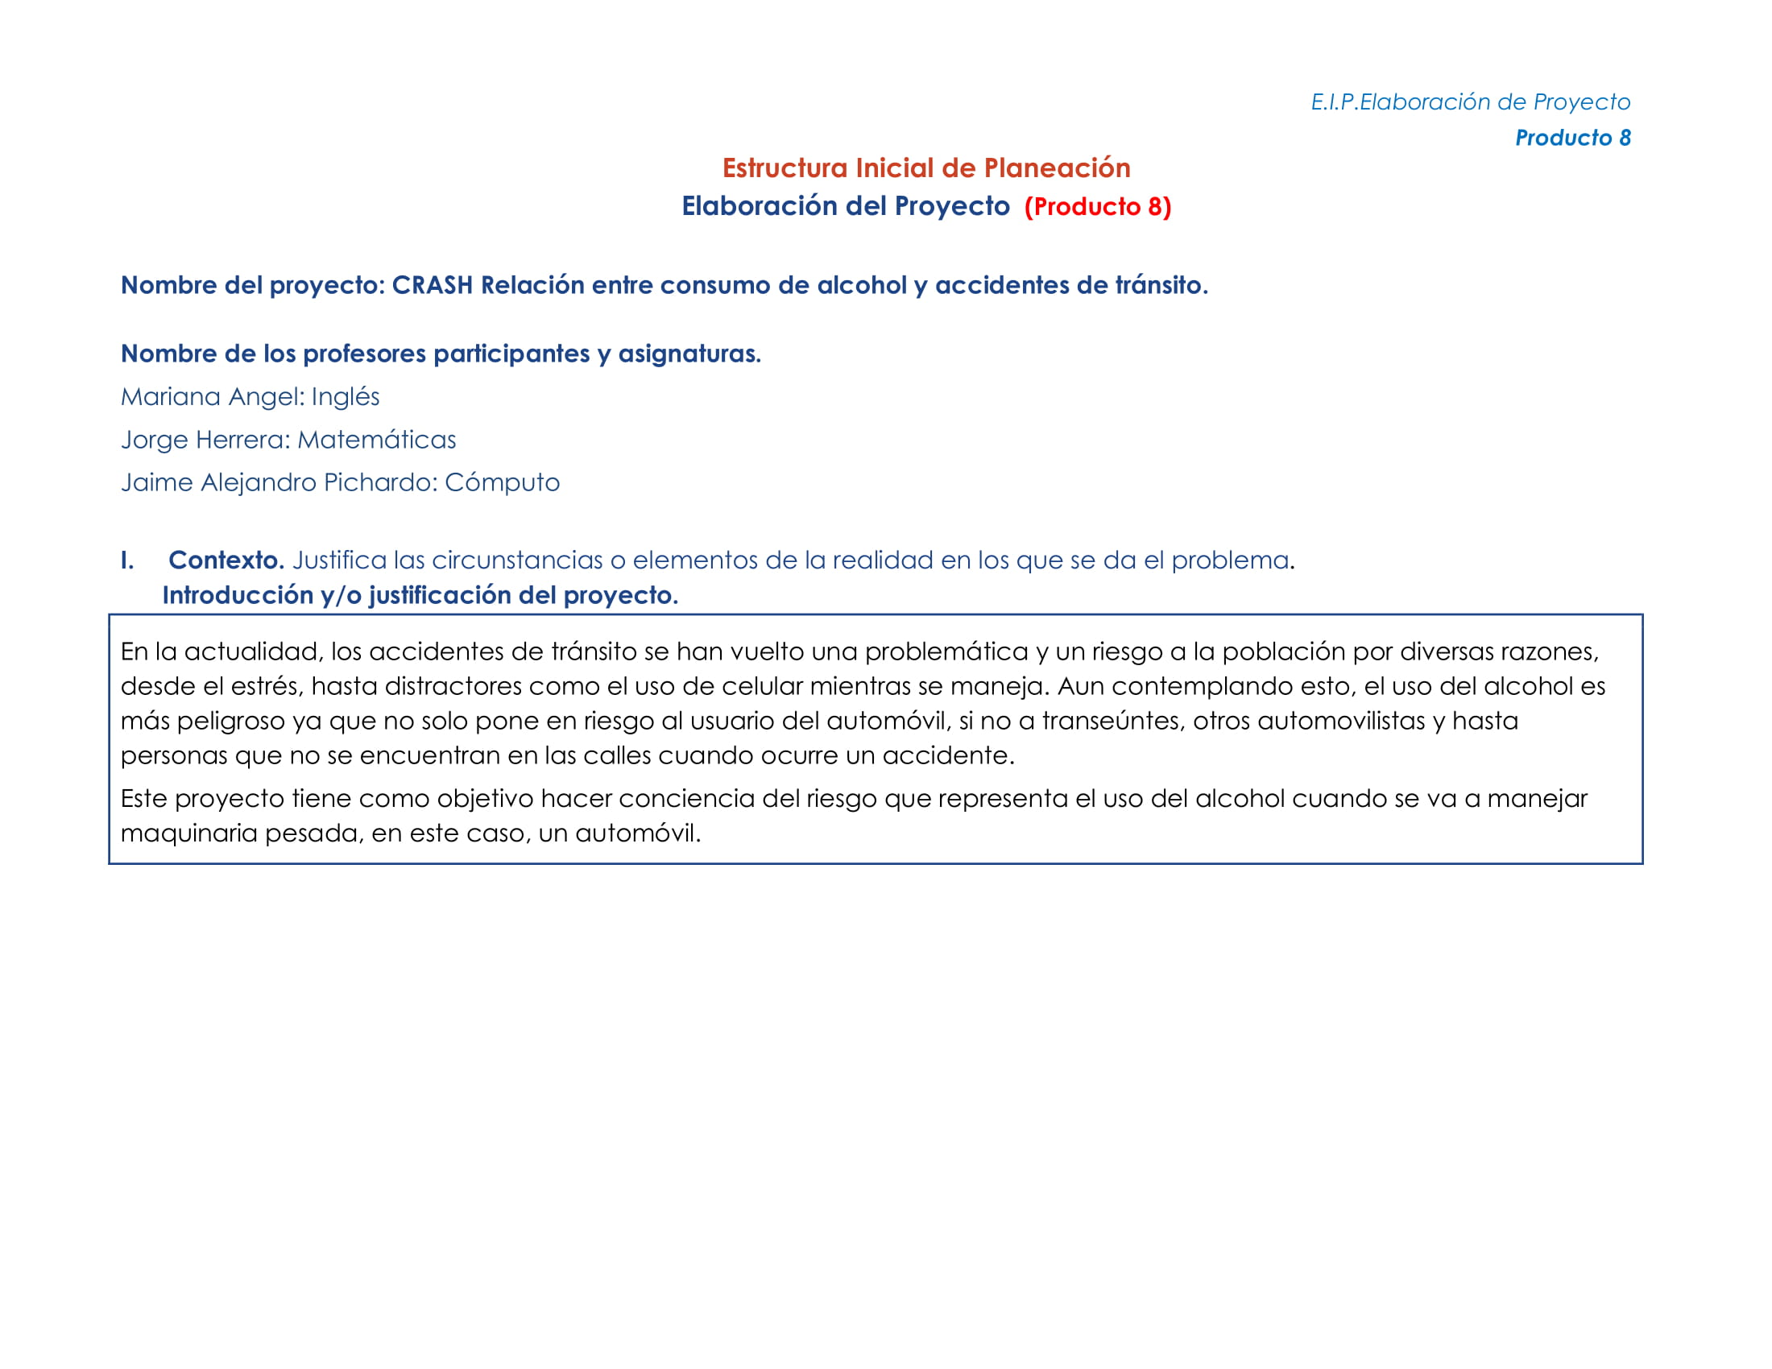

Slide 36
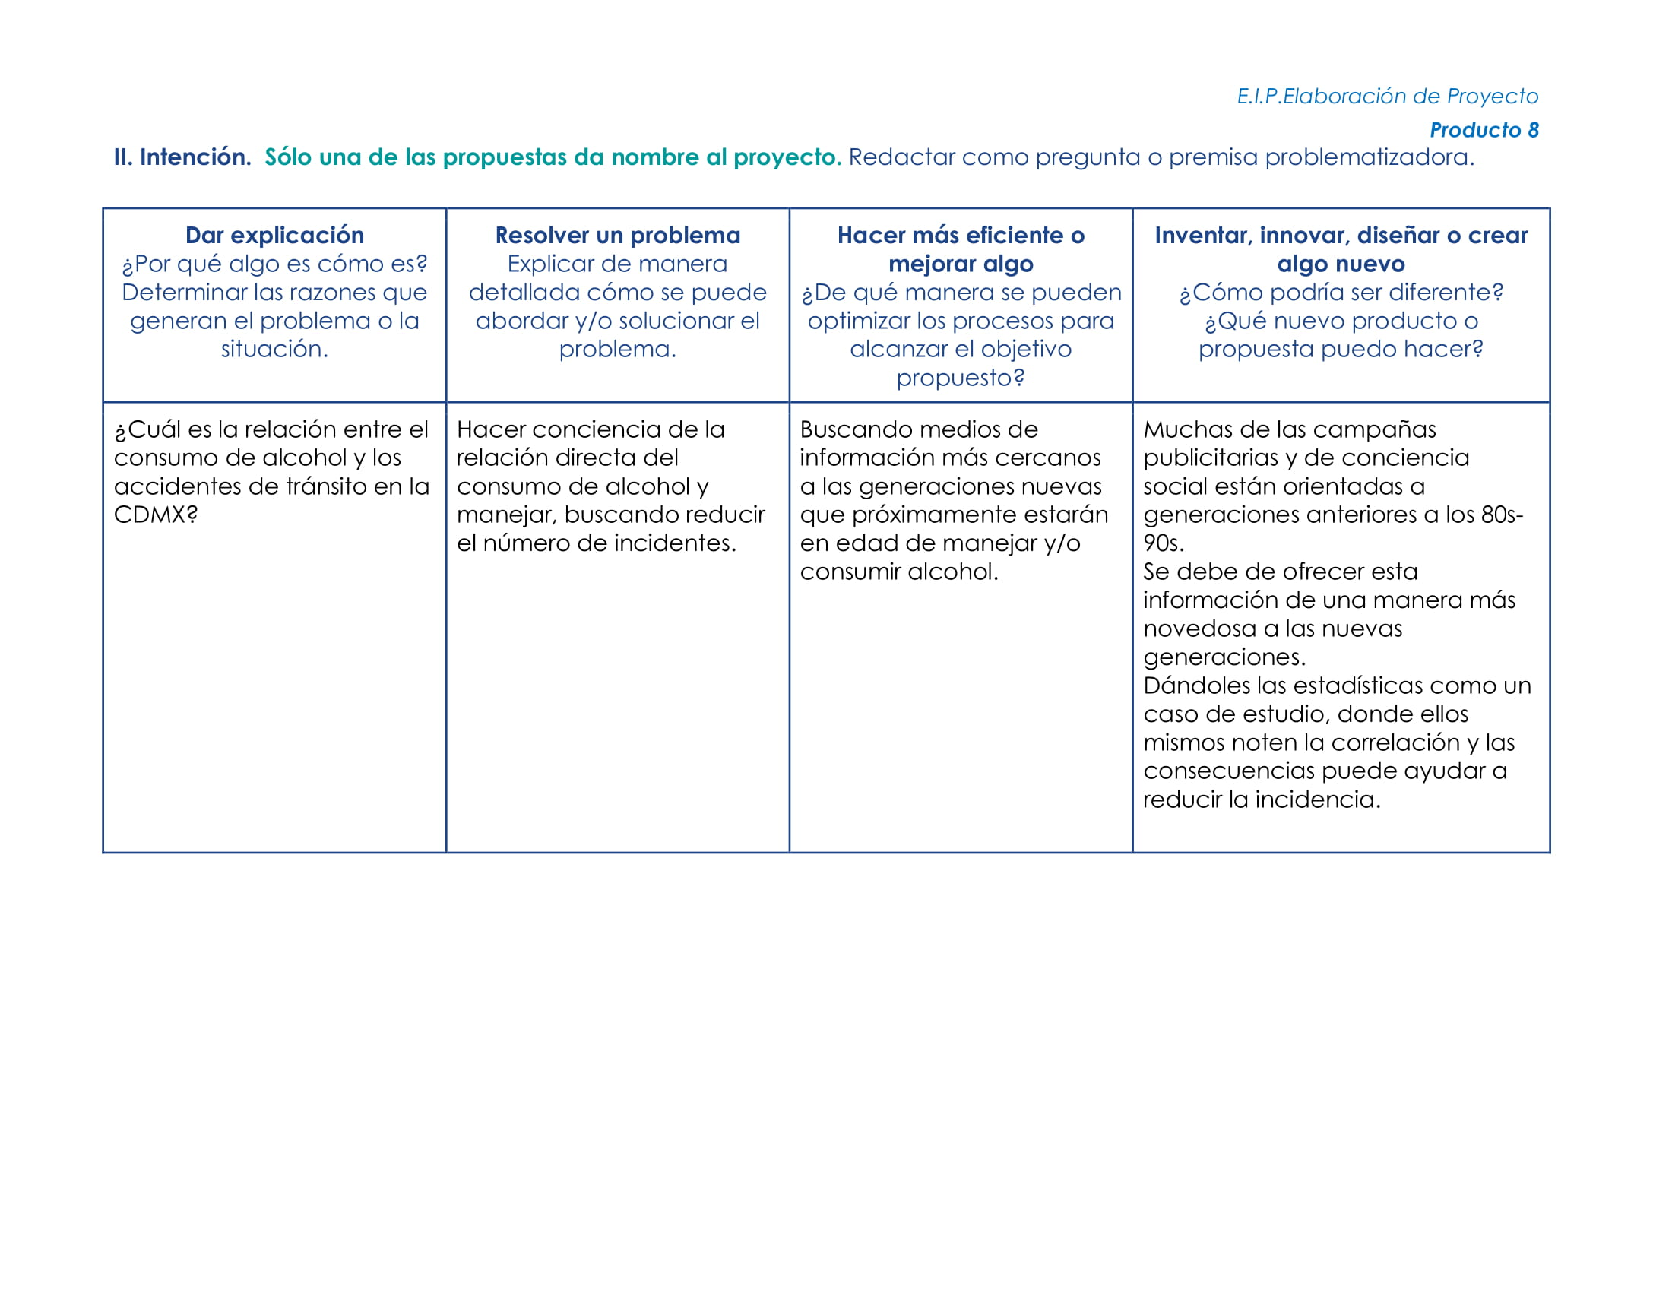

Slide 37
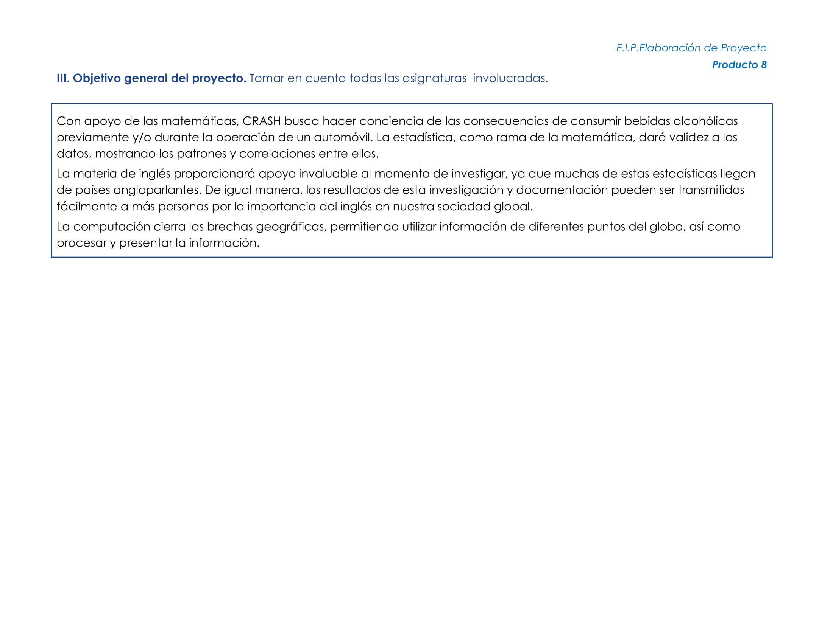

Slide 38
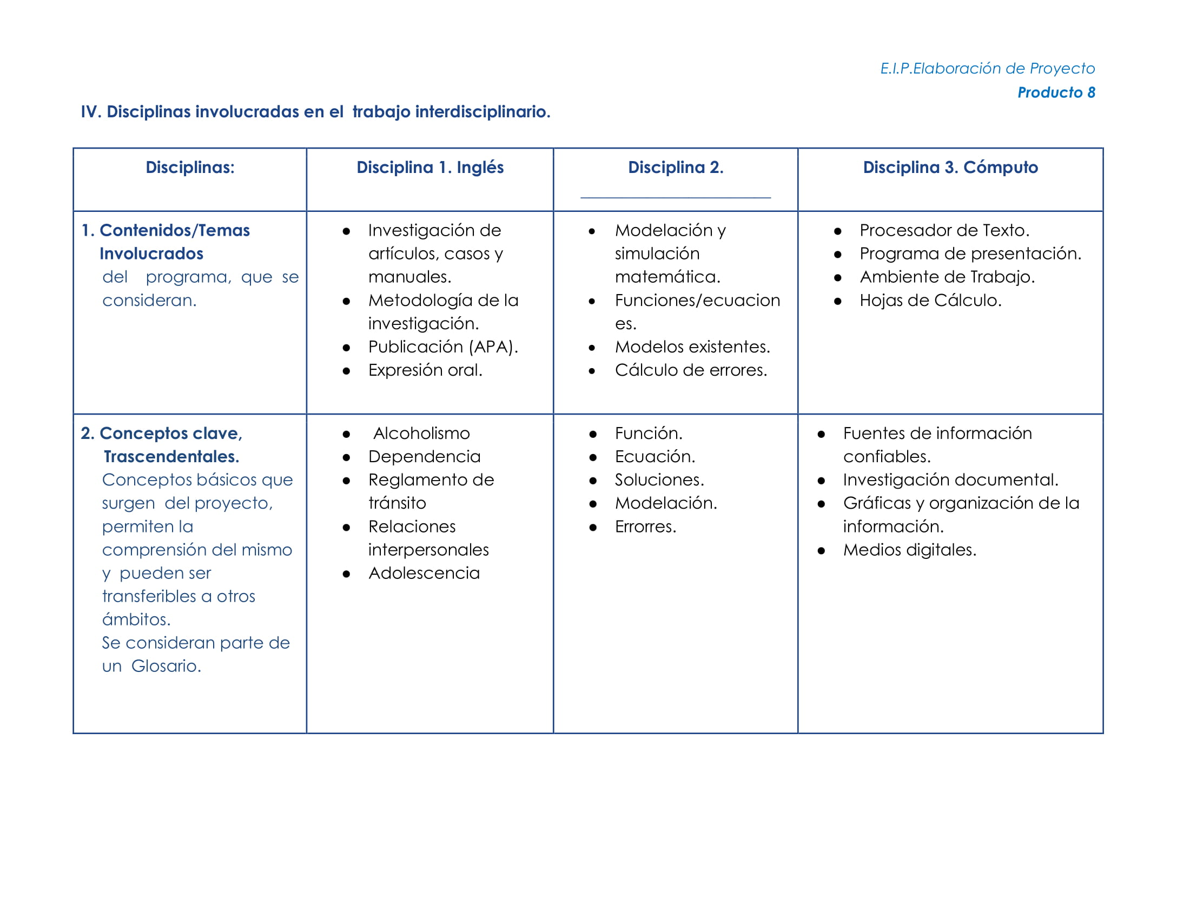

Slide 39
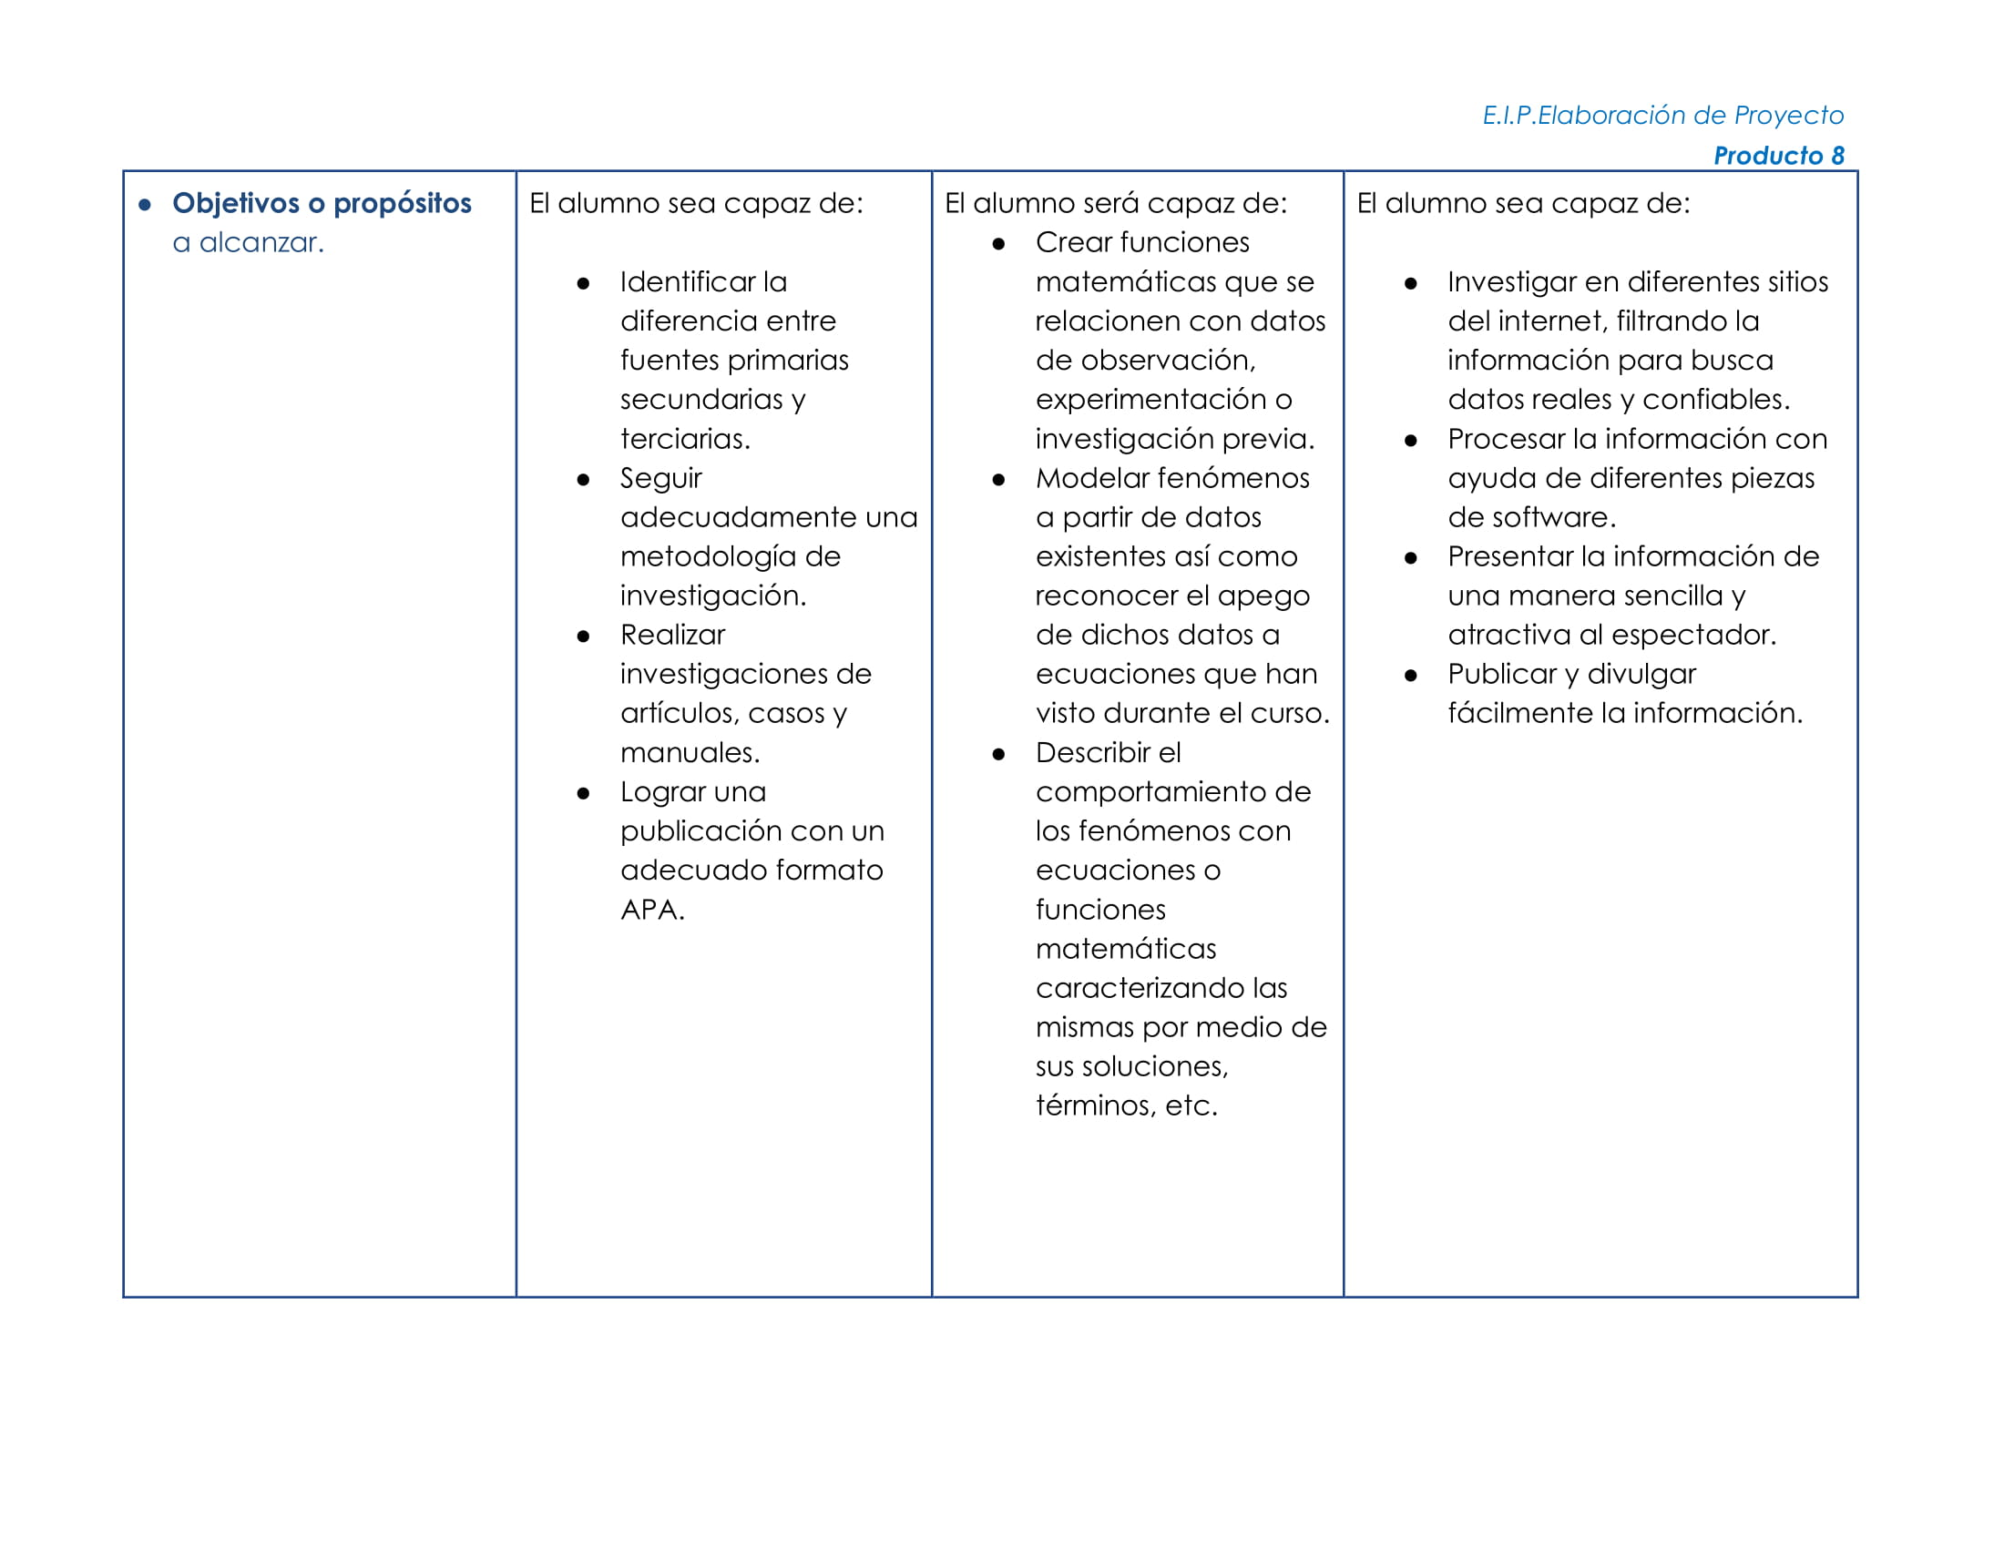

Slide 40
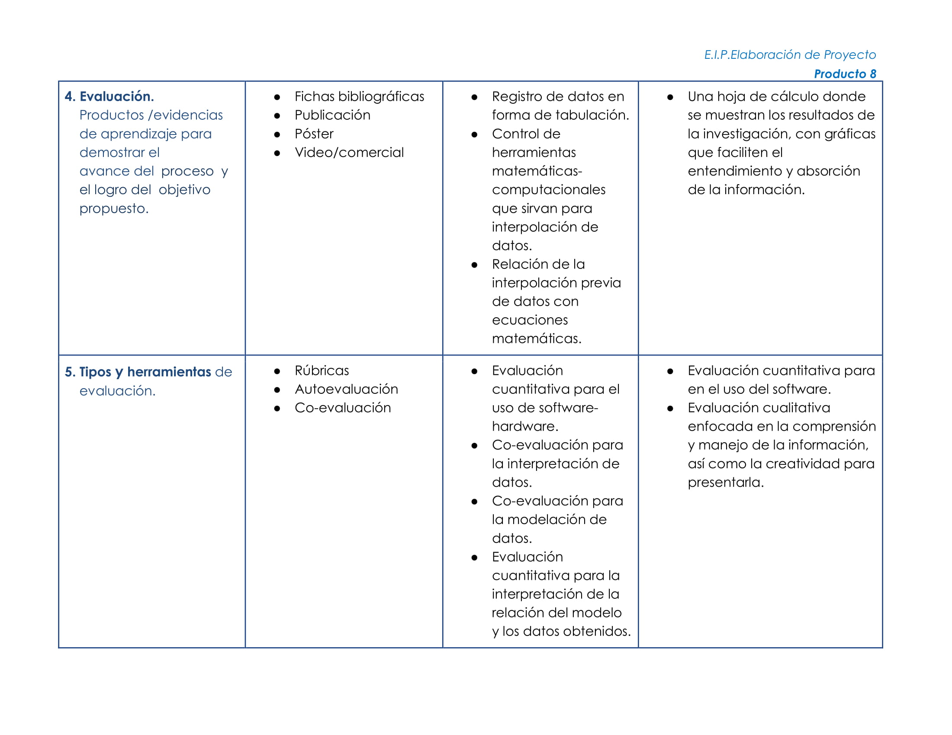

Slide 41
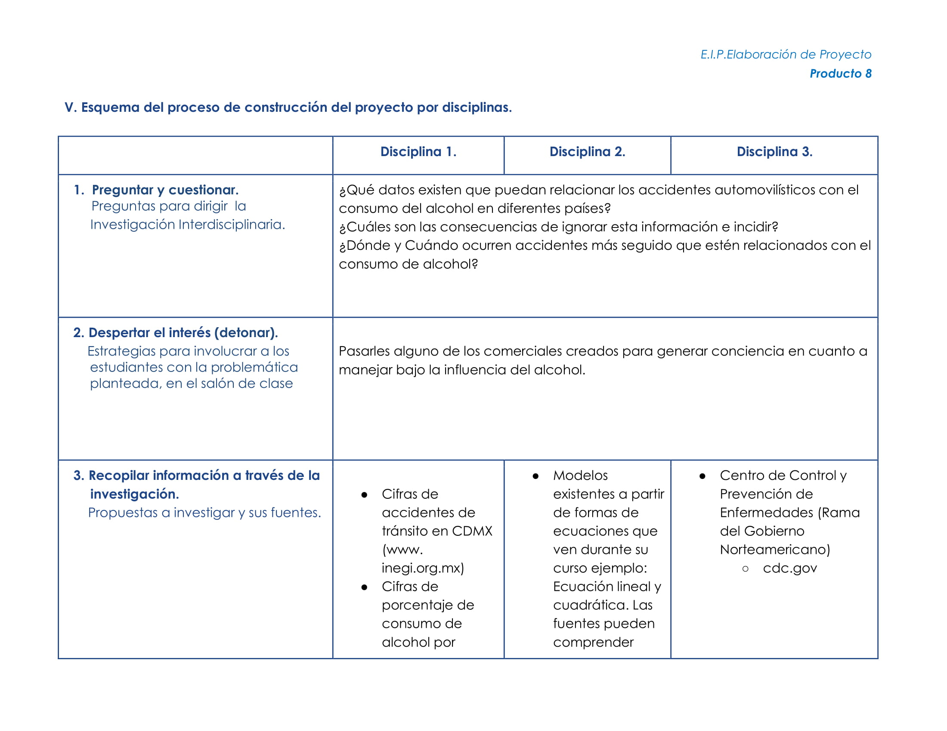

Slide 42
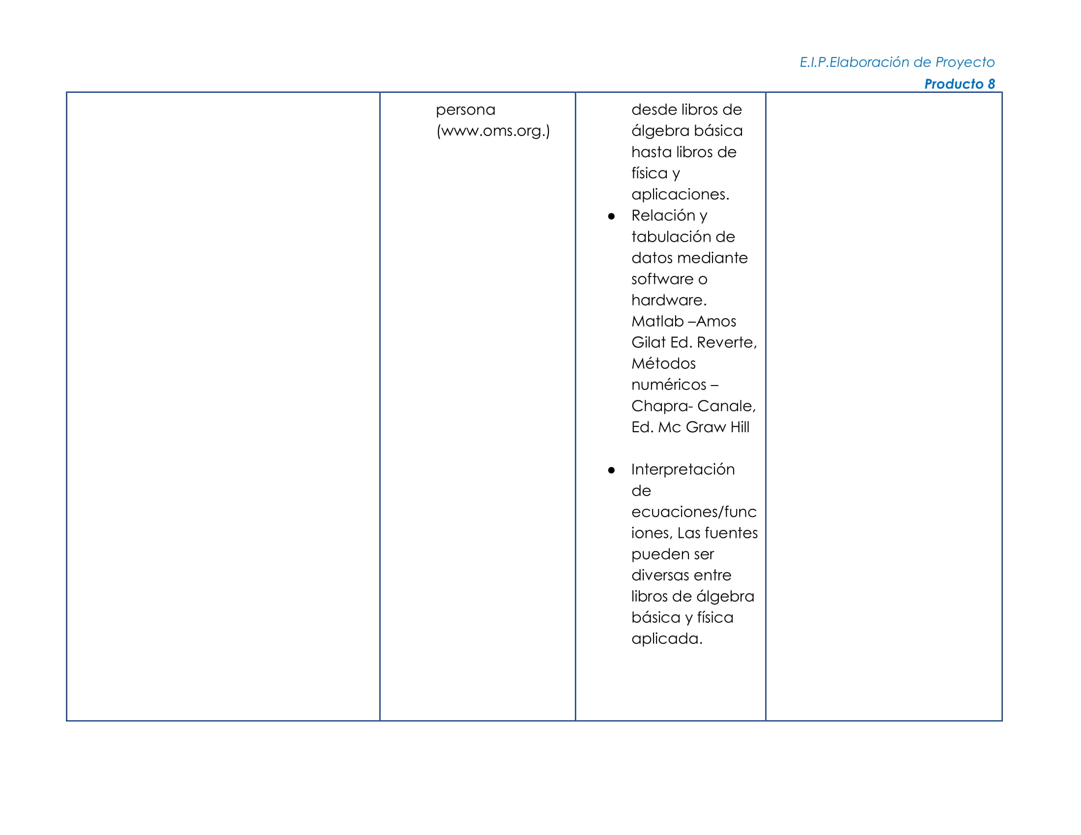

Slide 43
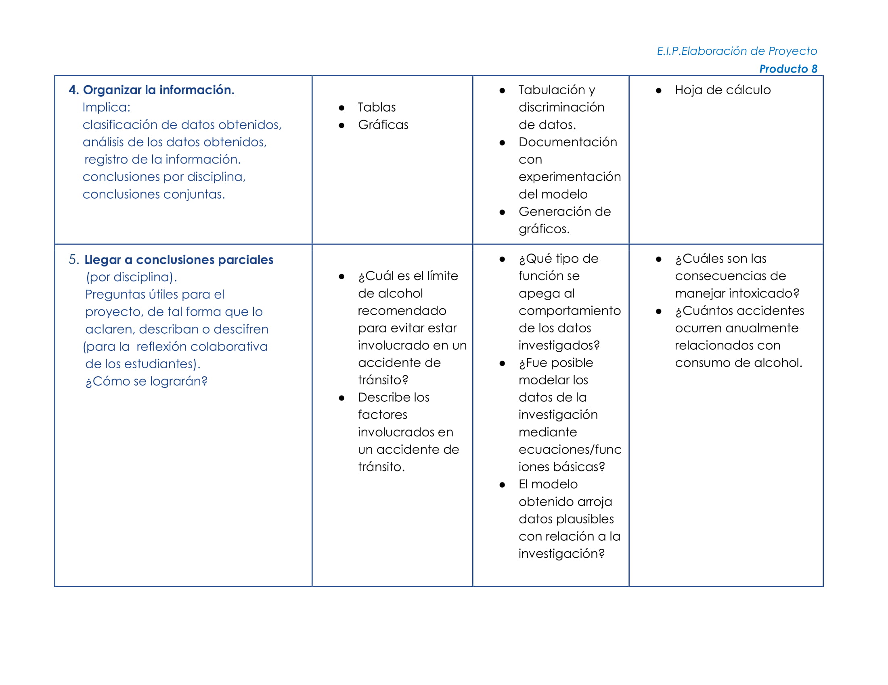

Slide 44
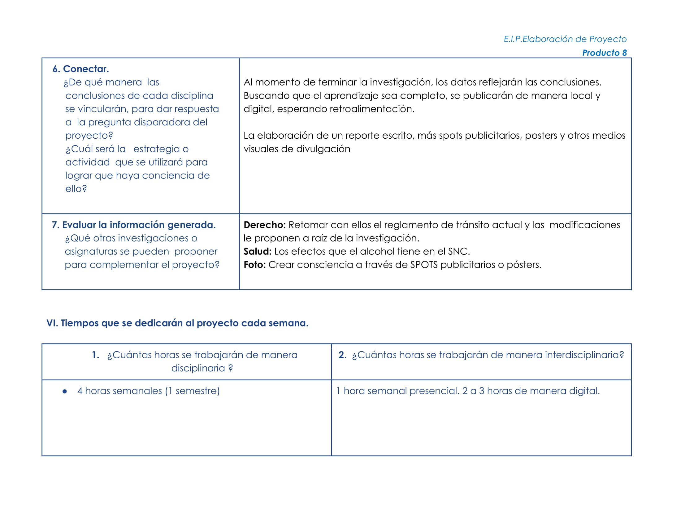

Slide 45
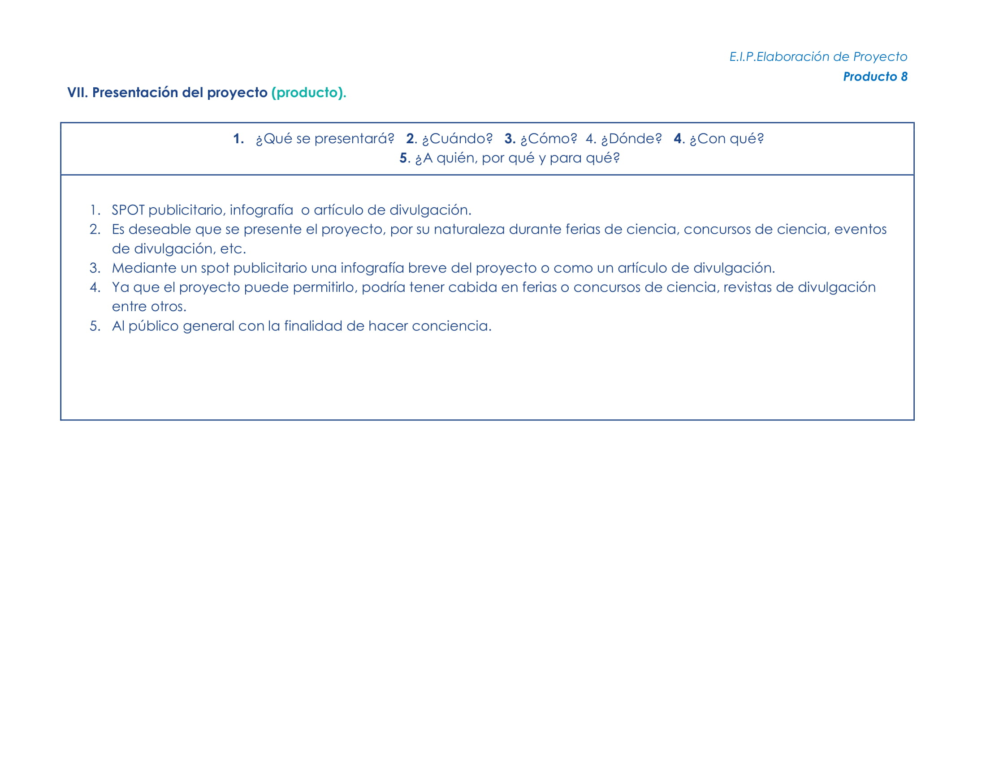

Slide 46
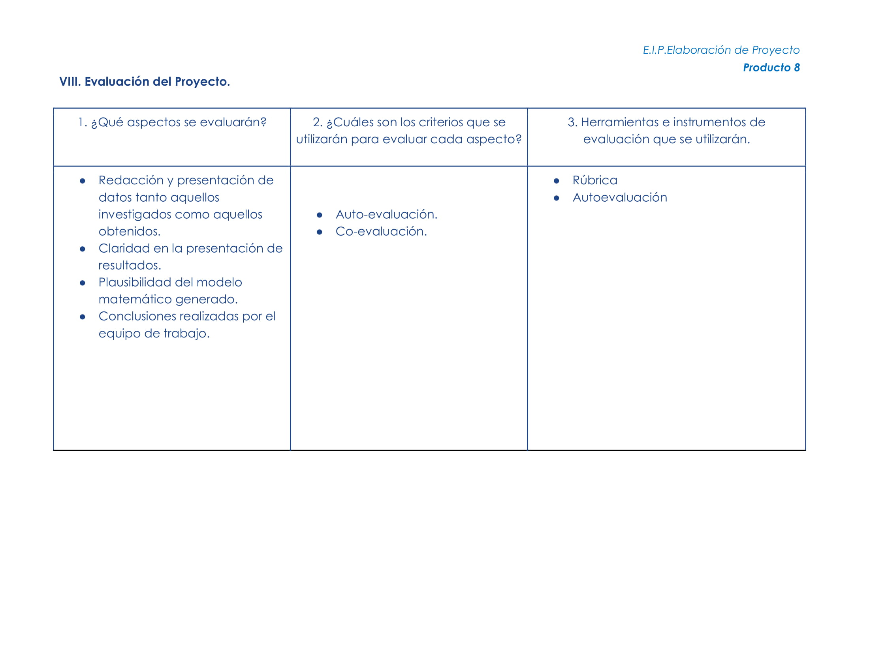

Slide 47
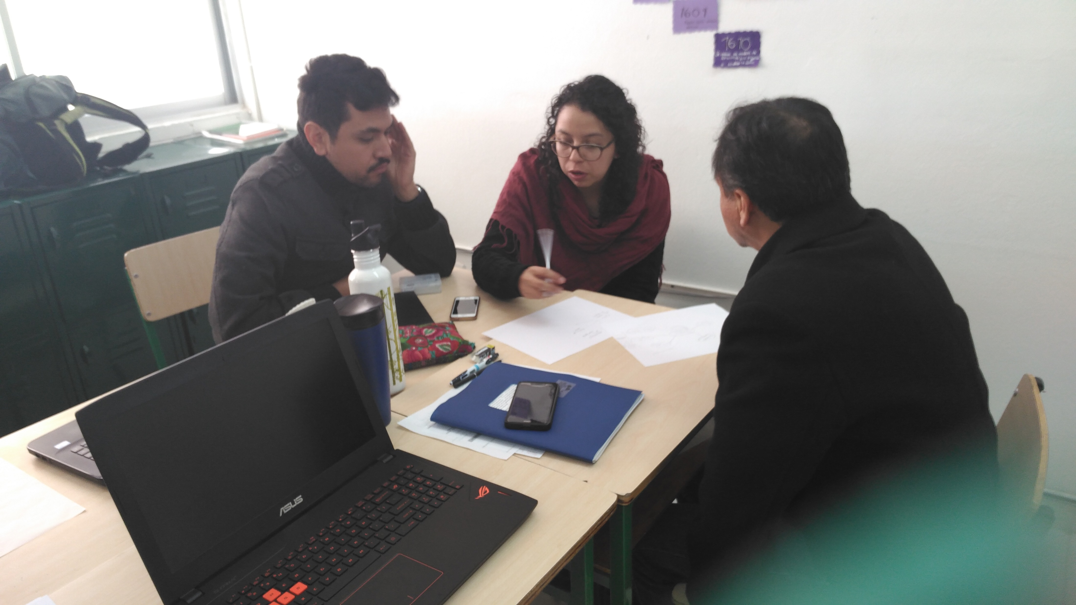
Producto 9:

Slide 48
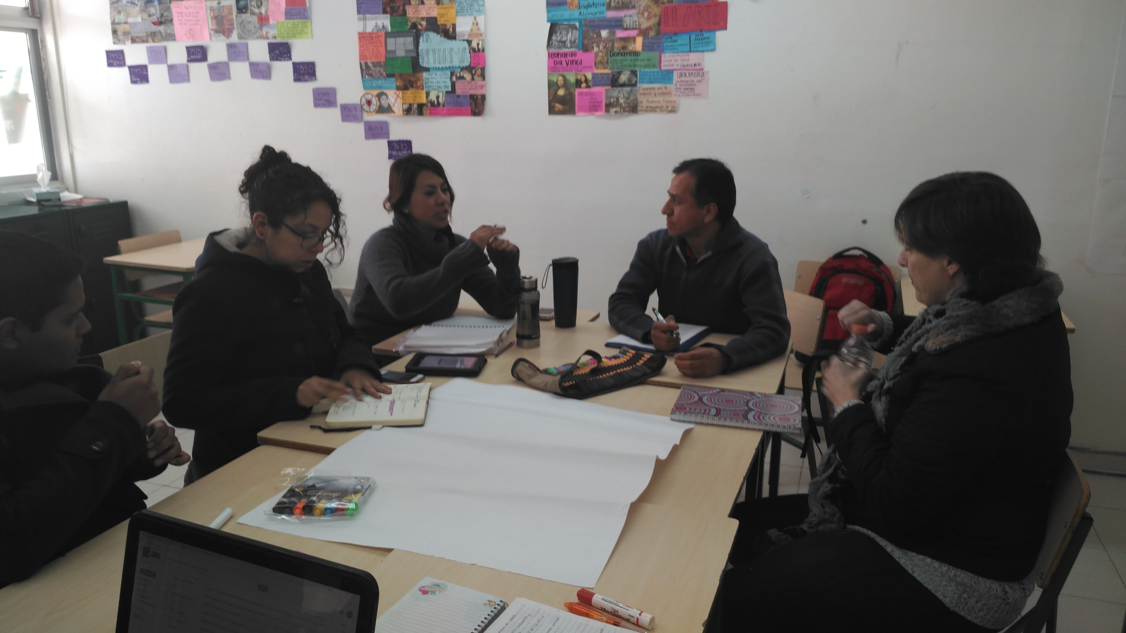

Slide 49
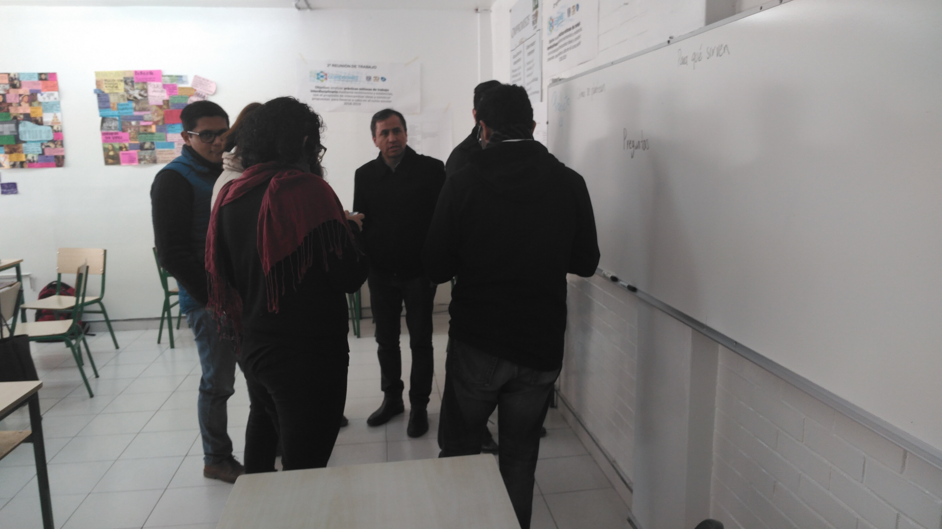

Slide 50
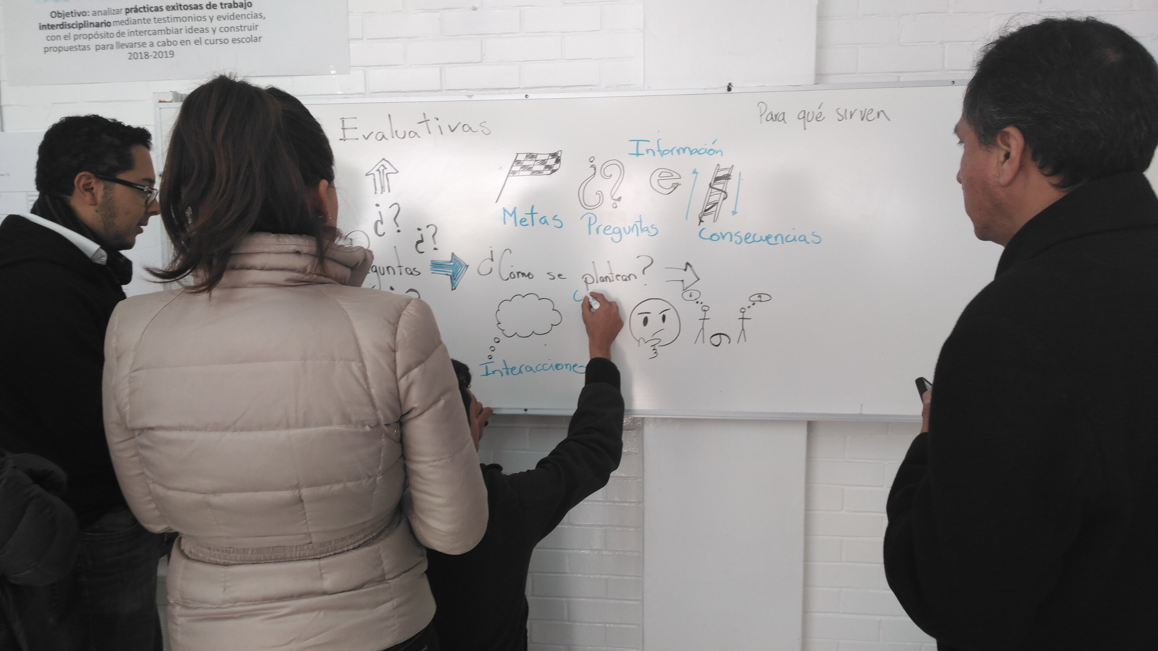

Slide 51


Slide 52
Producto 9:
Previa al proceso
Educativo.
Identificar si se tienen
Los pre-requisitos:
Aptitudes, Competencia Cognitiva, etc.
Promueve la interacción entre el docente y el alumno.
Puede ser continua y no necesariamente formal.
Evaluación
Diagnóstica
Inicial
Puntual
Adapta el programa para mejor cuadrar con las capacidades de los alumnos.
Promueve la participación de los estudiantes y su influencia sobre el plan educativo.

Slide 53


Slide 54
Debe ser:
.-Orientadora
.-Reguladora
.-Motivadora
Es de carácter procesual, permite reorientar prácticas de manera permanente.
Interviene en procesos de mejora.
Nunca olvida propósitos centrales del proyecto
Evaluación formativa.
Evalúa mediante la observación sistemática del proceso con instrumentos de recolección de información y análisis de resultados.
Evalúa particularmente el proceso de enseñanza-aprendizaje.

Slide 55
Producto 10:

Slide 56
Planeación sesión por sesión
Inglés II
Unidad 1
Secuencia didáctica La profesora muestra comerciales que han sido creados como campañas publicitarias para acabar con el consumo de alcohol antes y/o durante el manejo de un automóvil. Los alumnos hacen una reflexión. Los alumnos anotan características importantes acerca de estas campañas publicitarias. (Puntos clave) La profesora les da información acerca de fuentes confiables. Alumnos toman apuntes en su cuaderno. La profesora les modela un trabajo que contenga metodología de investigación. Los alumnos realizan un organizador gráfico. Presentan por equipos sus organizadores gráficos y muestran en qué disciplinas se utiliza la investigación. La profesora les explica el modelo APA y la importancia de citar adecuadamente. Los alumnos son divididos en equipos heterogéneos. Alumnos trabajan realizando investigación. (fuentes confiables) Alumnos crean fichas de investigación. La profesora hace primera revisión de fichas. Alumnos escriben primer borrador con referencias. La profesora revisa y devuelve primer borrador. Alumnos realizan correcciones. Alumnos realizan edición de primer borrador. Entrega y exposición final | Disciplinas relacionadas Cómputo Matemáticas | Fecha de realización Enero 17, 25 Feb 1, 7 Feb 8 Feb 14, 15 Feb 17, 18 Feb 22, 28 Mar 21, 22 Abr 12, 19 Abr 25, 26 May 2, 9 May 16 May 22
Producto 11:

Slide 57
Matemáticas I
Unidad 1
Secuencia didáctica Se realiza una reflexión sobre el entorno y las matemáticas. Se reconoce a las matemáticas como parte del ambiente cotidiano. El alumno hace investigación sobre modelos matemáticos en términos generales ¿qué son? ¿quién los usa? ¿para qué sirven? El grupo reflexiona la información investigada, se genera un debate en torno a la utilidad de estas herramientas matemáticas y su proceso de construcción. Revisión de herramientas matemáticas con las que cuenta el grupo. ¿Son potenciales elementos en la construcción de modelos? Revisión analítica y gráfica de la ecuación de primer grado con una incógnita. Reconocimiento de propiedades de la ecuación que pueden relacionarse con el fenómeno a estudiarse. | Disciplinas relacionadas Cómputo Inglés | Fecha de realización Enero 17, 25 Feb 1, 7 Feb 8 Feb 14, 15
Secuencia didáctica Reconocimiento del comportamiento estadístico del fenómeno. El alumno investiga en fuentes proporcionadas por el docente cómo relacionar el fenómeno con las ecuaciones lineales. El grupo y el docente realizan análisis y tratamiento de datos con programas matemáticos computacionales. Se reflexiona sobre la presentación de los datos y los gráficos correspondientes a las ecuaciones lineales. Debate grupal en torno a los aspectos visuales de los datos reconocimiento de comparaciones clave. Tratamiento de los datos y ecuaciones para generar un modelo (ecuación) que tenga un comportamiento análogo al fenómeno estudiado Revisión de la ecuación obtenida mediante el programa de computadora Comprensión de los parámetros de la ecuación mediante el “juego” con los mismos. Los alumnos describen en términos generales el modelo, los parámetros y su comportamiento mediante cambios bien definidos. Entrega del modelo y exposición final del proceso de construcción del modelo. | Disciplinas relacionadas Cómputo Inglés | Fecha de realización Feb 17, 18 Feb 22, 28 Mar 21, 22 Abr 12, 19 Abr 25, 26 May 2, 9 May 16 May 22

Slide 58
Taller de Cómputo
Unidad 1
Secuencia didáctica | Disciplinas Relacionadas | Fecha de Realización
Se recopila información en diversos sitios de la red, organizando la información para su uso en clases subsecuentes. | Inglés, matemáticas | 15-Enero
Tomando la información conseguida anteriormente, se filtrará la que no sea objetiva. Se hará una reflexión tomando en cuenta los datos concretos, incorporando opiniones. |  | 22/29-Enero
Tomando en cuenta la reflexión, se organizará la información para hacerla más accesible a las otras materias. |  | 5/12-Febrero
Complementando la investigación de otras materias, se buscarán las diferentes campañas publicitarias que existen y sus medios de disceminación. Se hará una propuesta para mejorar el acceso a la información utilizando medios digitales. |  | 19/26-Febrero
Se buscará utilizar medios digitales y computacionales para aprovechar los modelos creados en la clase de matemáticas. |  | 19-Marzo
Una vez procesada la información y datos, se generarán gráficas y se organizará la información para presentarse. |  | 7/14-Abril
Utilizando una variedad de software, se presentarán las gráficas y otros datos. Se crearán infografías y carteles para distribuir la información. |  | 23-Abril/ 30-Abril
Se propagará la investigacion y conclusiones, juntando lo creado por las otras materias por diferentes medios. Impresiones de los carteles y propagación de las infografías por utilizando redes sociales. |  | 7/14-Mayo

